Slide 1
Презентация по теме:
Развитие речи средствами театрализованной деятельности.
Воспитателя высшей квалификационной категории Моревой О.И.
МДОУ «Детский сад №22»
Щекино 2022г.

Slide 2
Театрализованная деятельность- это.. не просто игра! Это прекрасное средство для интенсивного развития речи детей, обогащения словаря, развития мышления, воображения.

Slide 3
Идея: 1. используя активные формы, методы и приемы, формировать у детей интерес к театрализованной игре и активное участие в ней. Развивать фантазию, творческие способности, ассоциативное мышление. 2. Побуждать детей к активному общению, развивать речь и умение строить диалог. Развивать коммуникативные качества личности, память, воображение, фантазию, инициативность, раскрепощенность.

Slide 4
задачи: 1. Пополнение и активизация словаря 2.Совершенствование монологической и диалогической форм речи. 3.Воспитание культуры речевого общения, умения действовать согласованно в коллективе.

Slide 5
Речь ребенка и различные виды театра

Slide 6
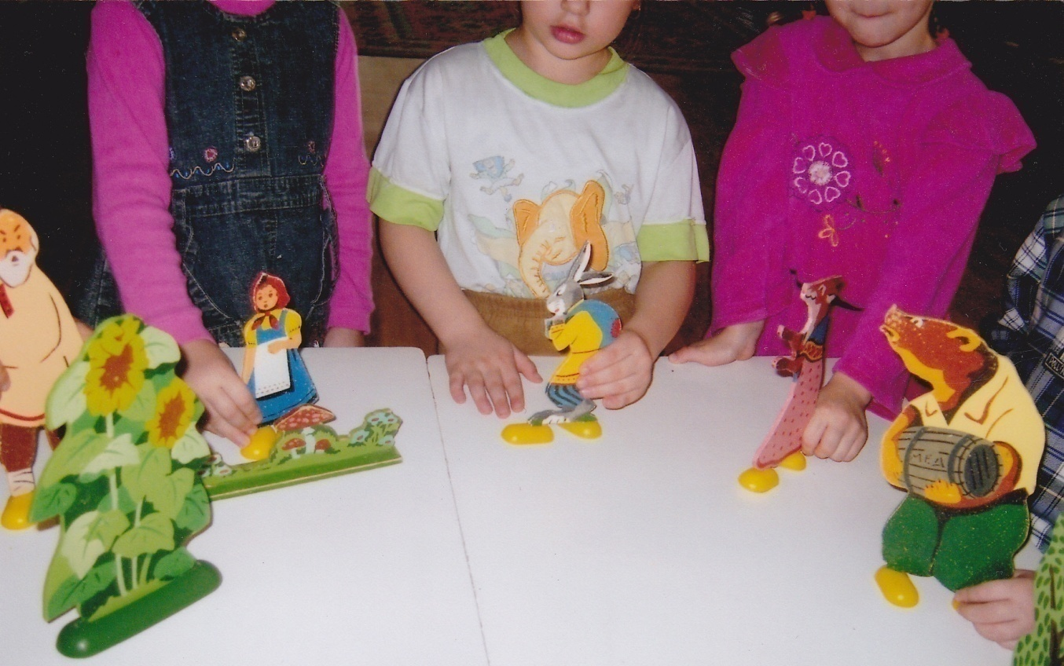
Настольный театр: - Способствует развитию речи, внимания -Формирует пространственные представления -Развивает ловкость, точность, выразительность, координацию движений.

Slide 7
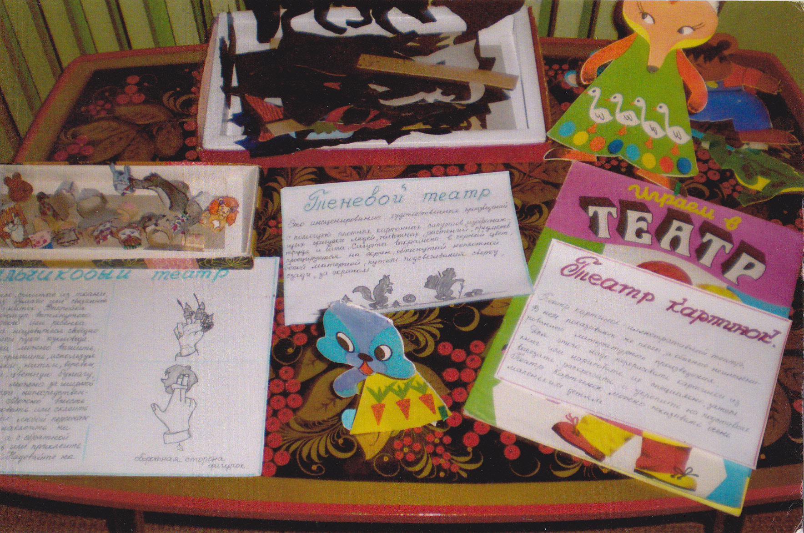
Театр- теневой,пальчиковый

Slide 8
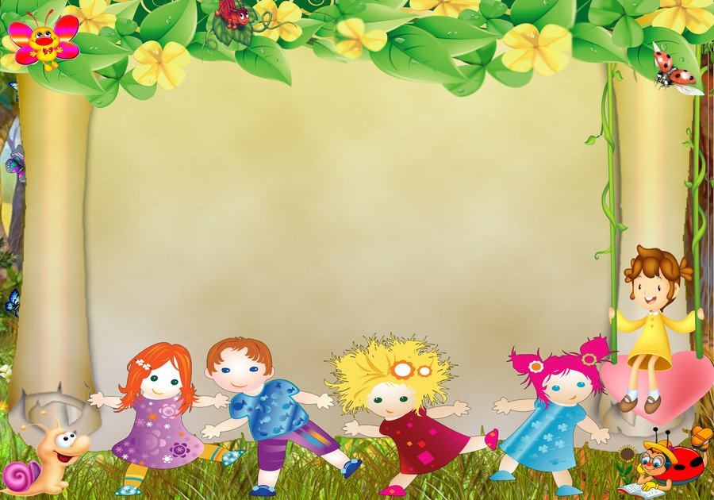
Театр кукол Би-ба-бо Посредством куклы, одетой на руку, дети говорят о своих переживаниях, тревогах и радостях поскольку полностью отожествляют себя ( свою руку) с куклой.

Slide 9
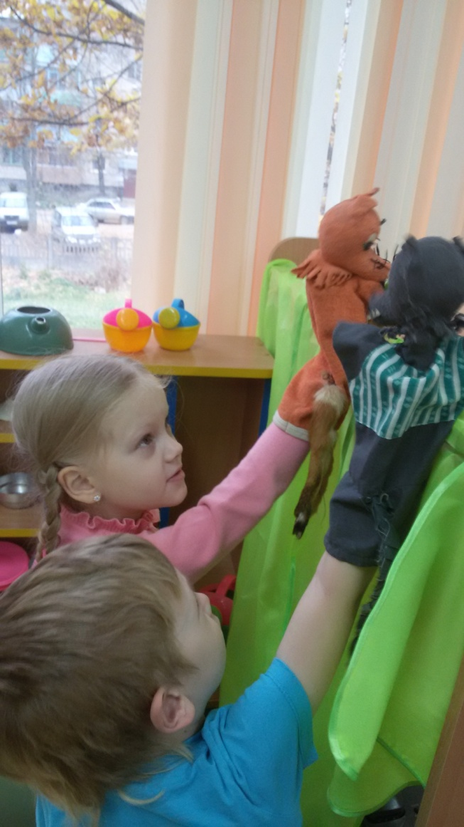
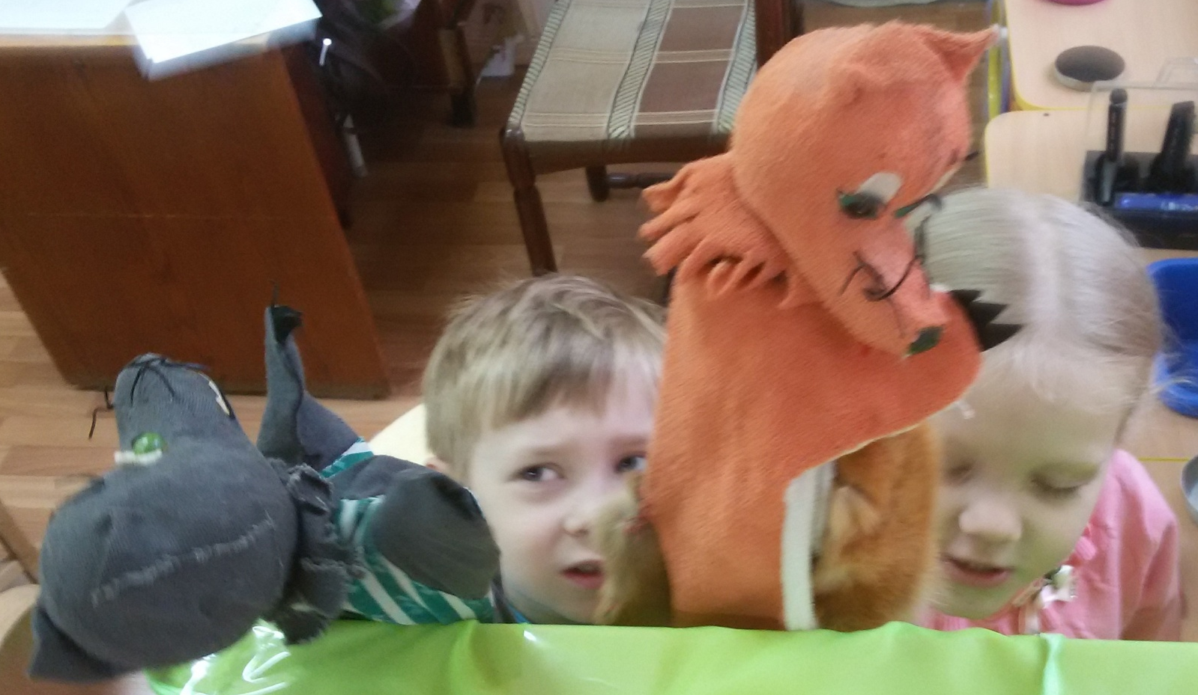

Slide 10
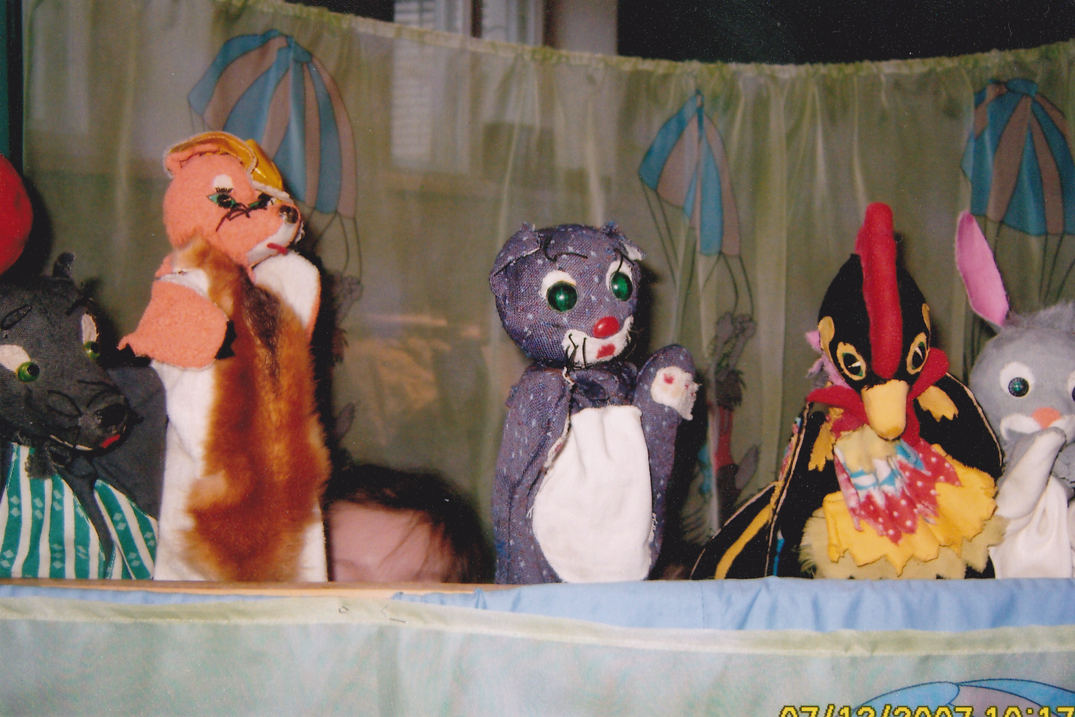

Slide 12
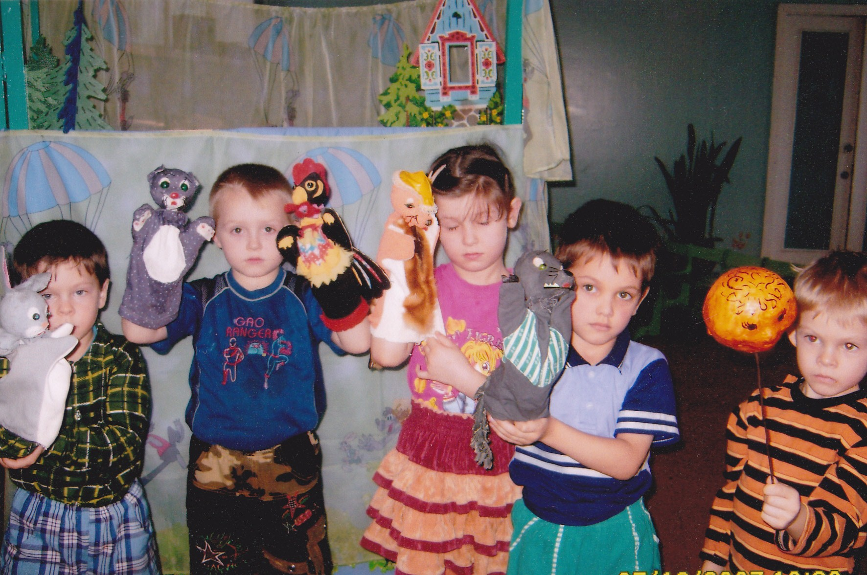

Slide 13
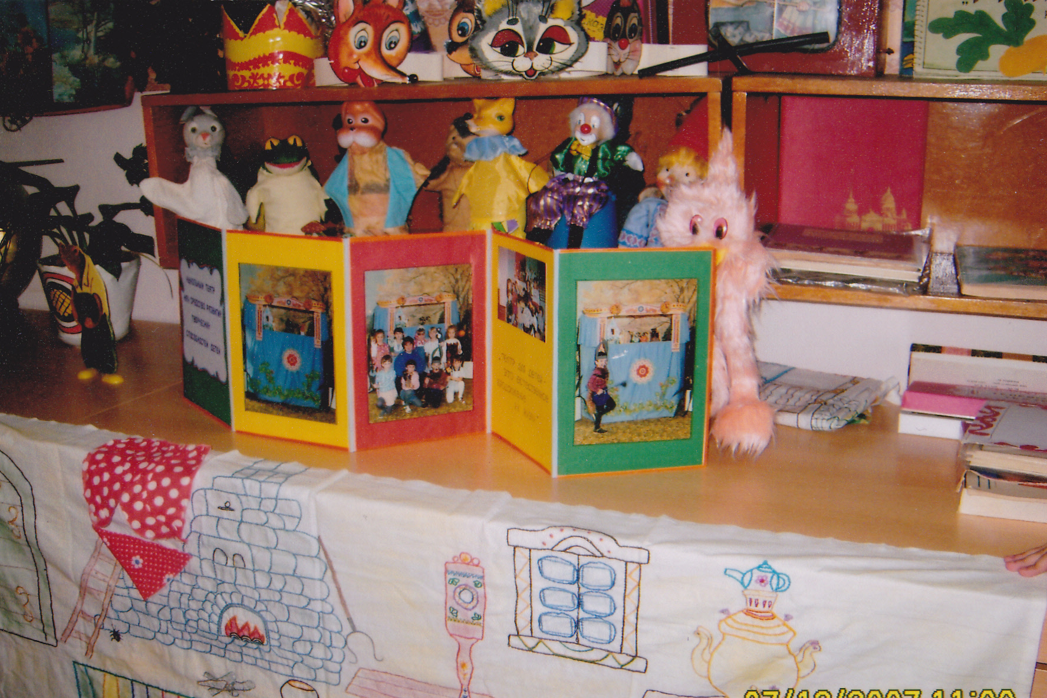

Slide 14
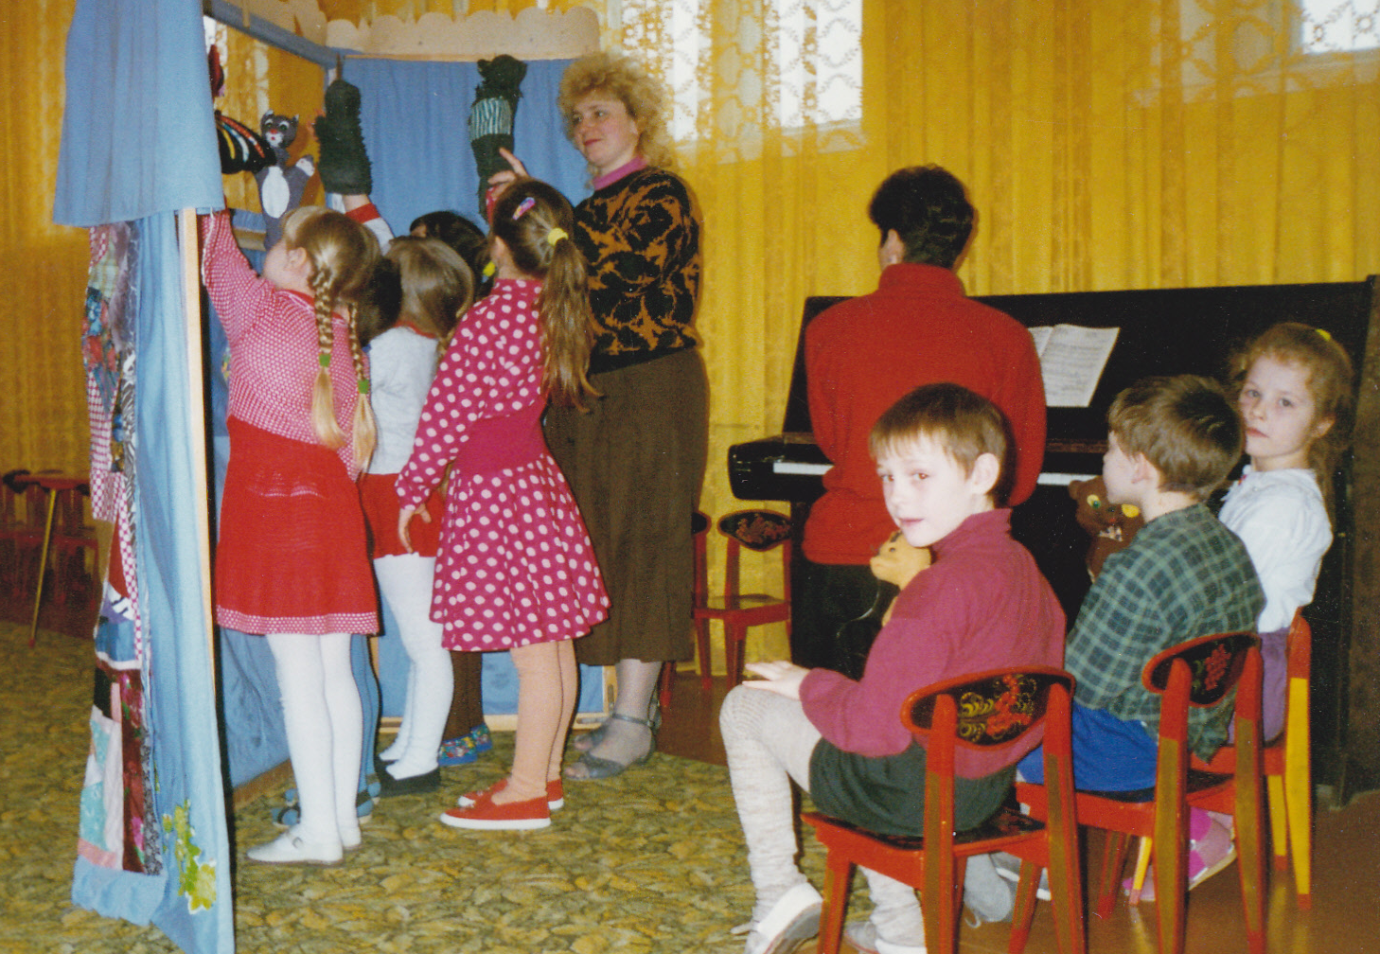

Slide 15
Игра-драматизация- самый «разговорный» вид театрализованной деятельности - Способствует самопознанию и самовыражению личности.Создает условия для социализации,усиливая адаптационные способности, корректирует коммуникативные качества,помогает осознанию чувства удовлетворения, радости, успешности.

Slide 16
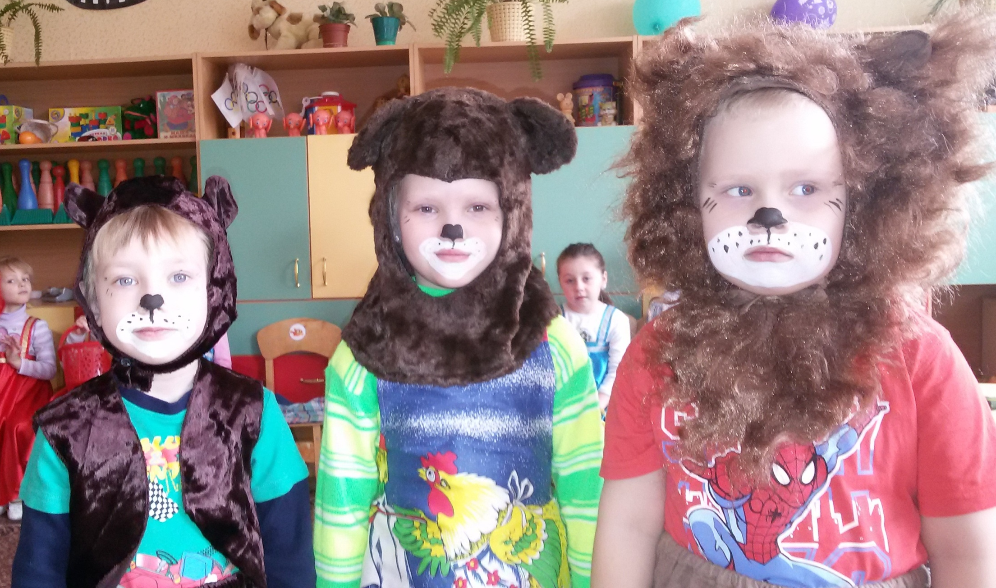
Сказка «Три медведя»

Slide 17
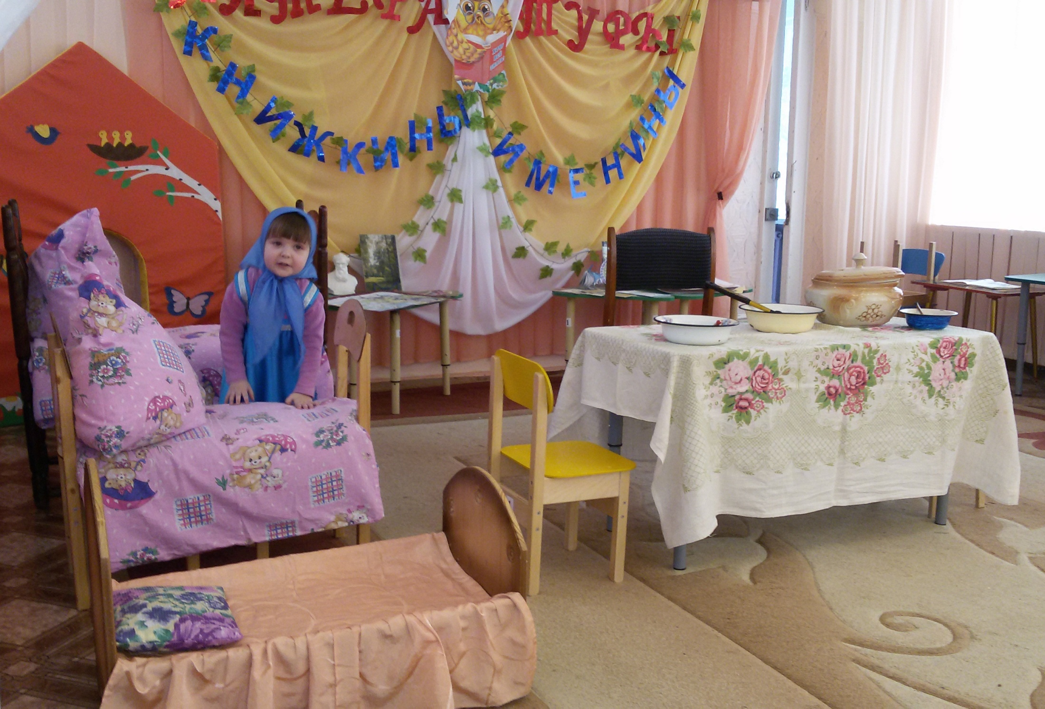

Slide 18
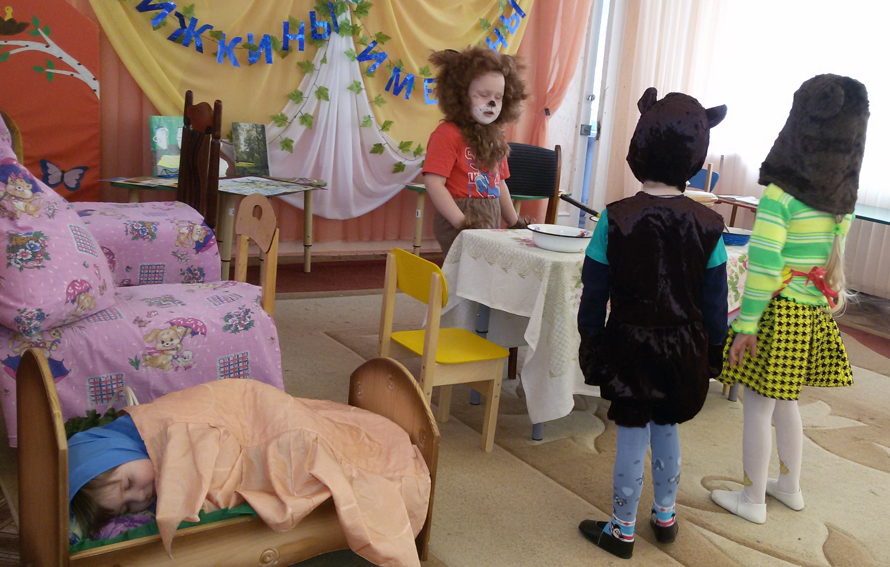

Slide 19
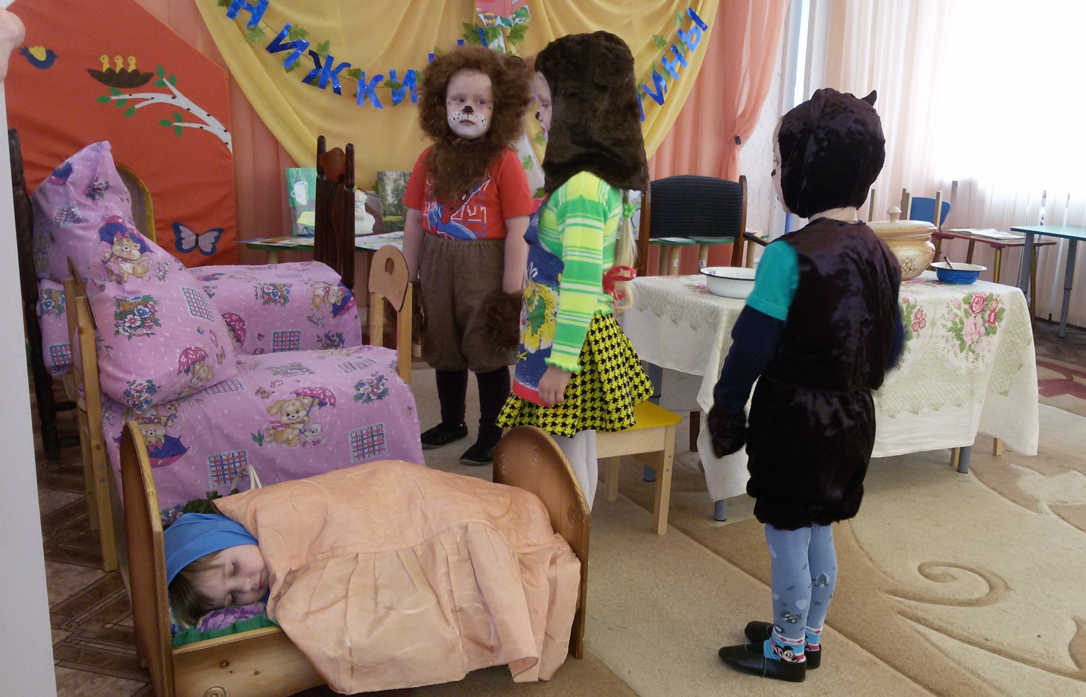

Slide 20
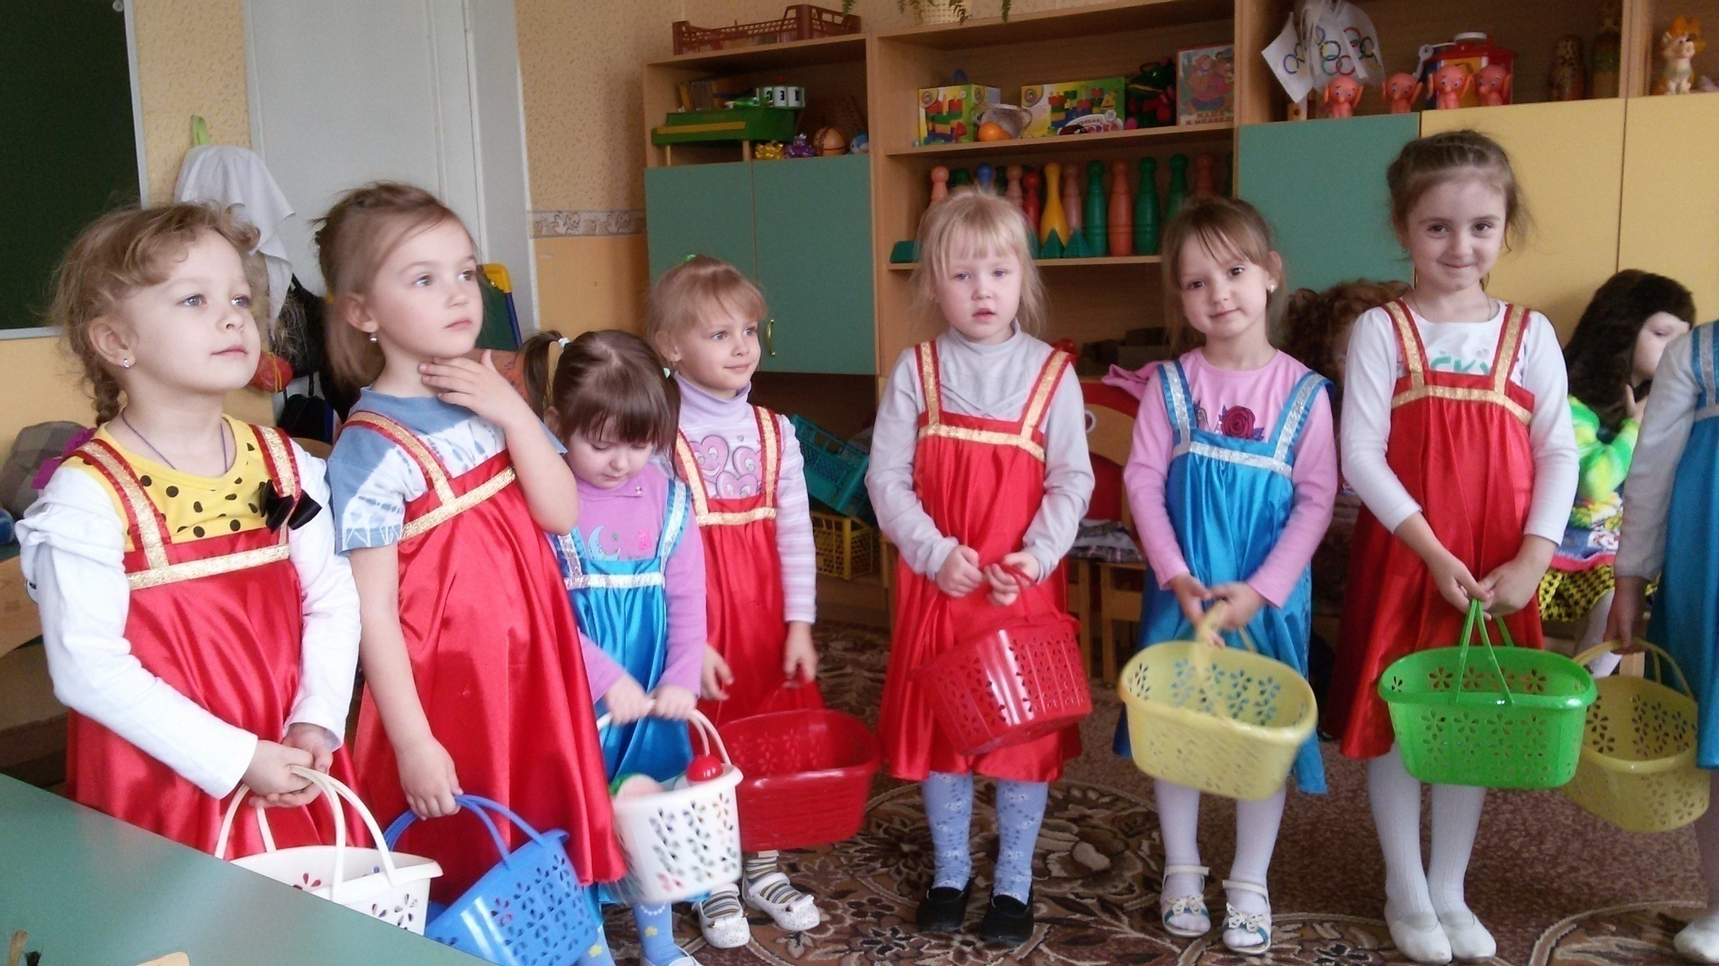

Slide 21
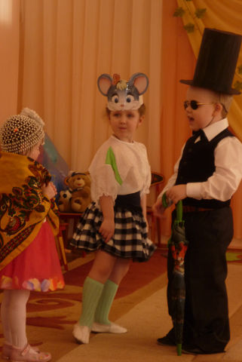
« Дюймовочка»

Slide 22
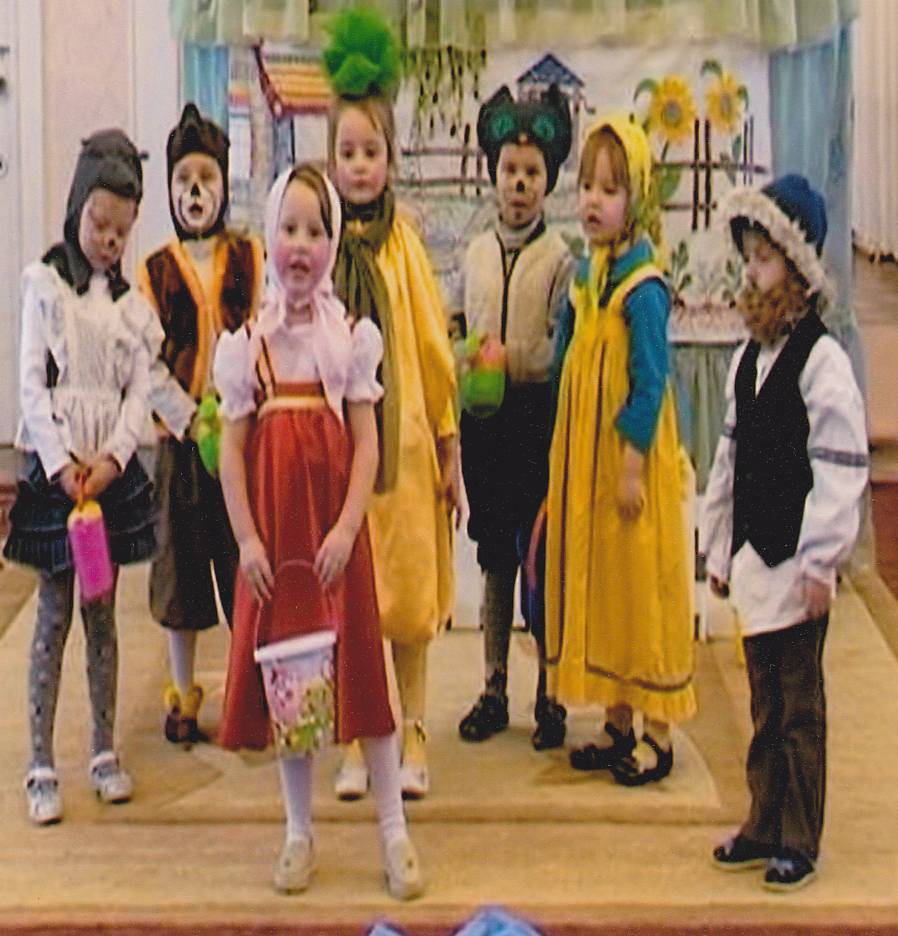
Р е р е п к а

Slide 23
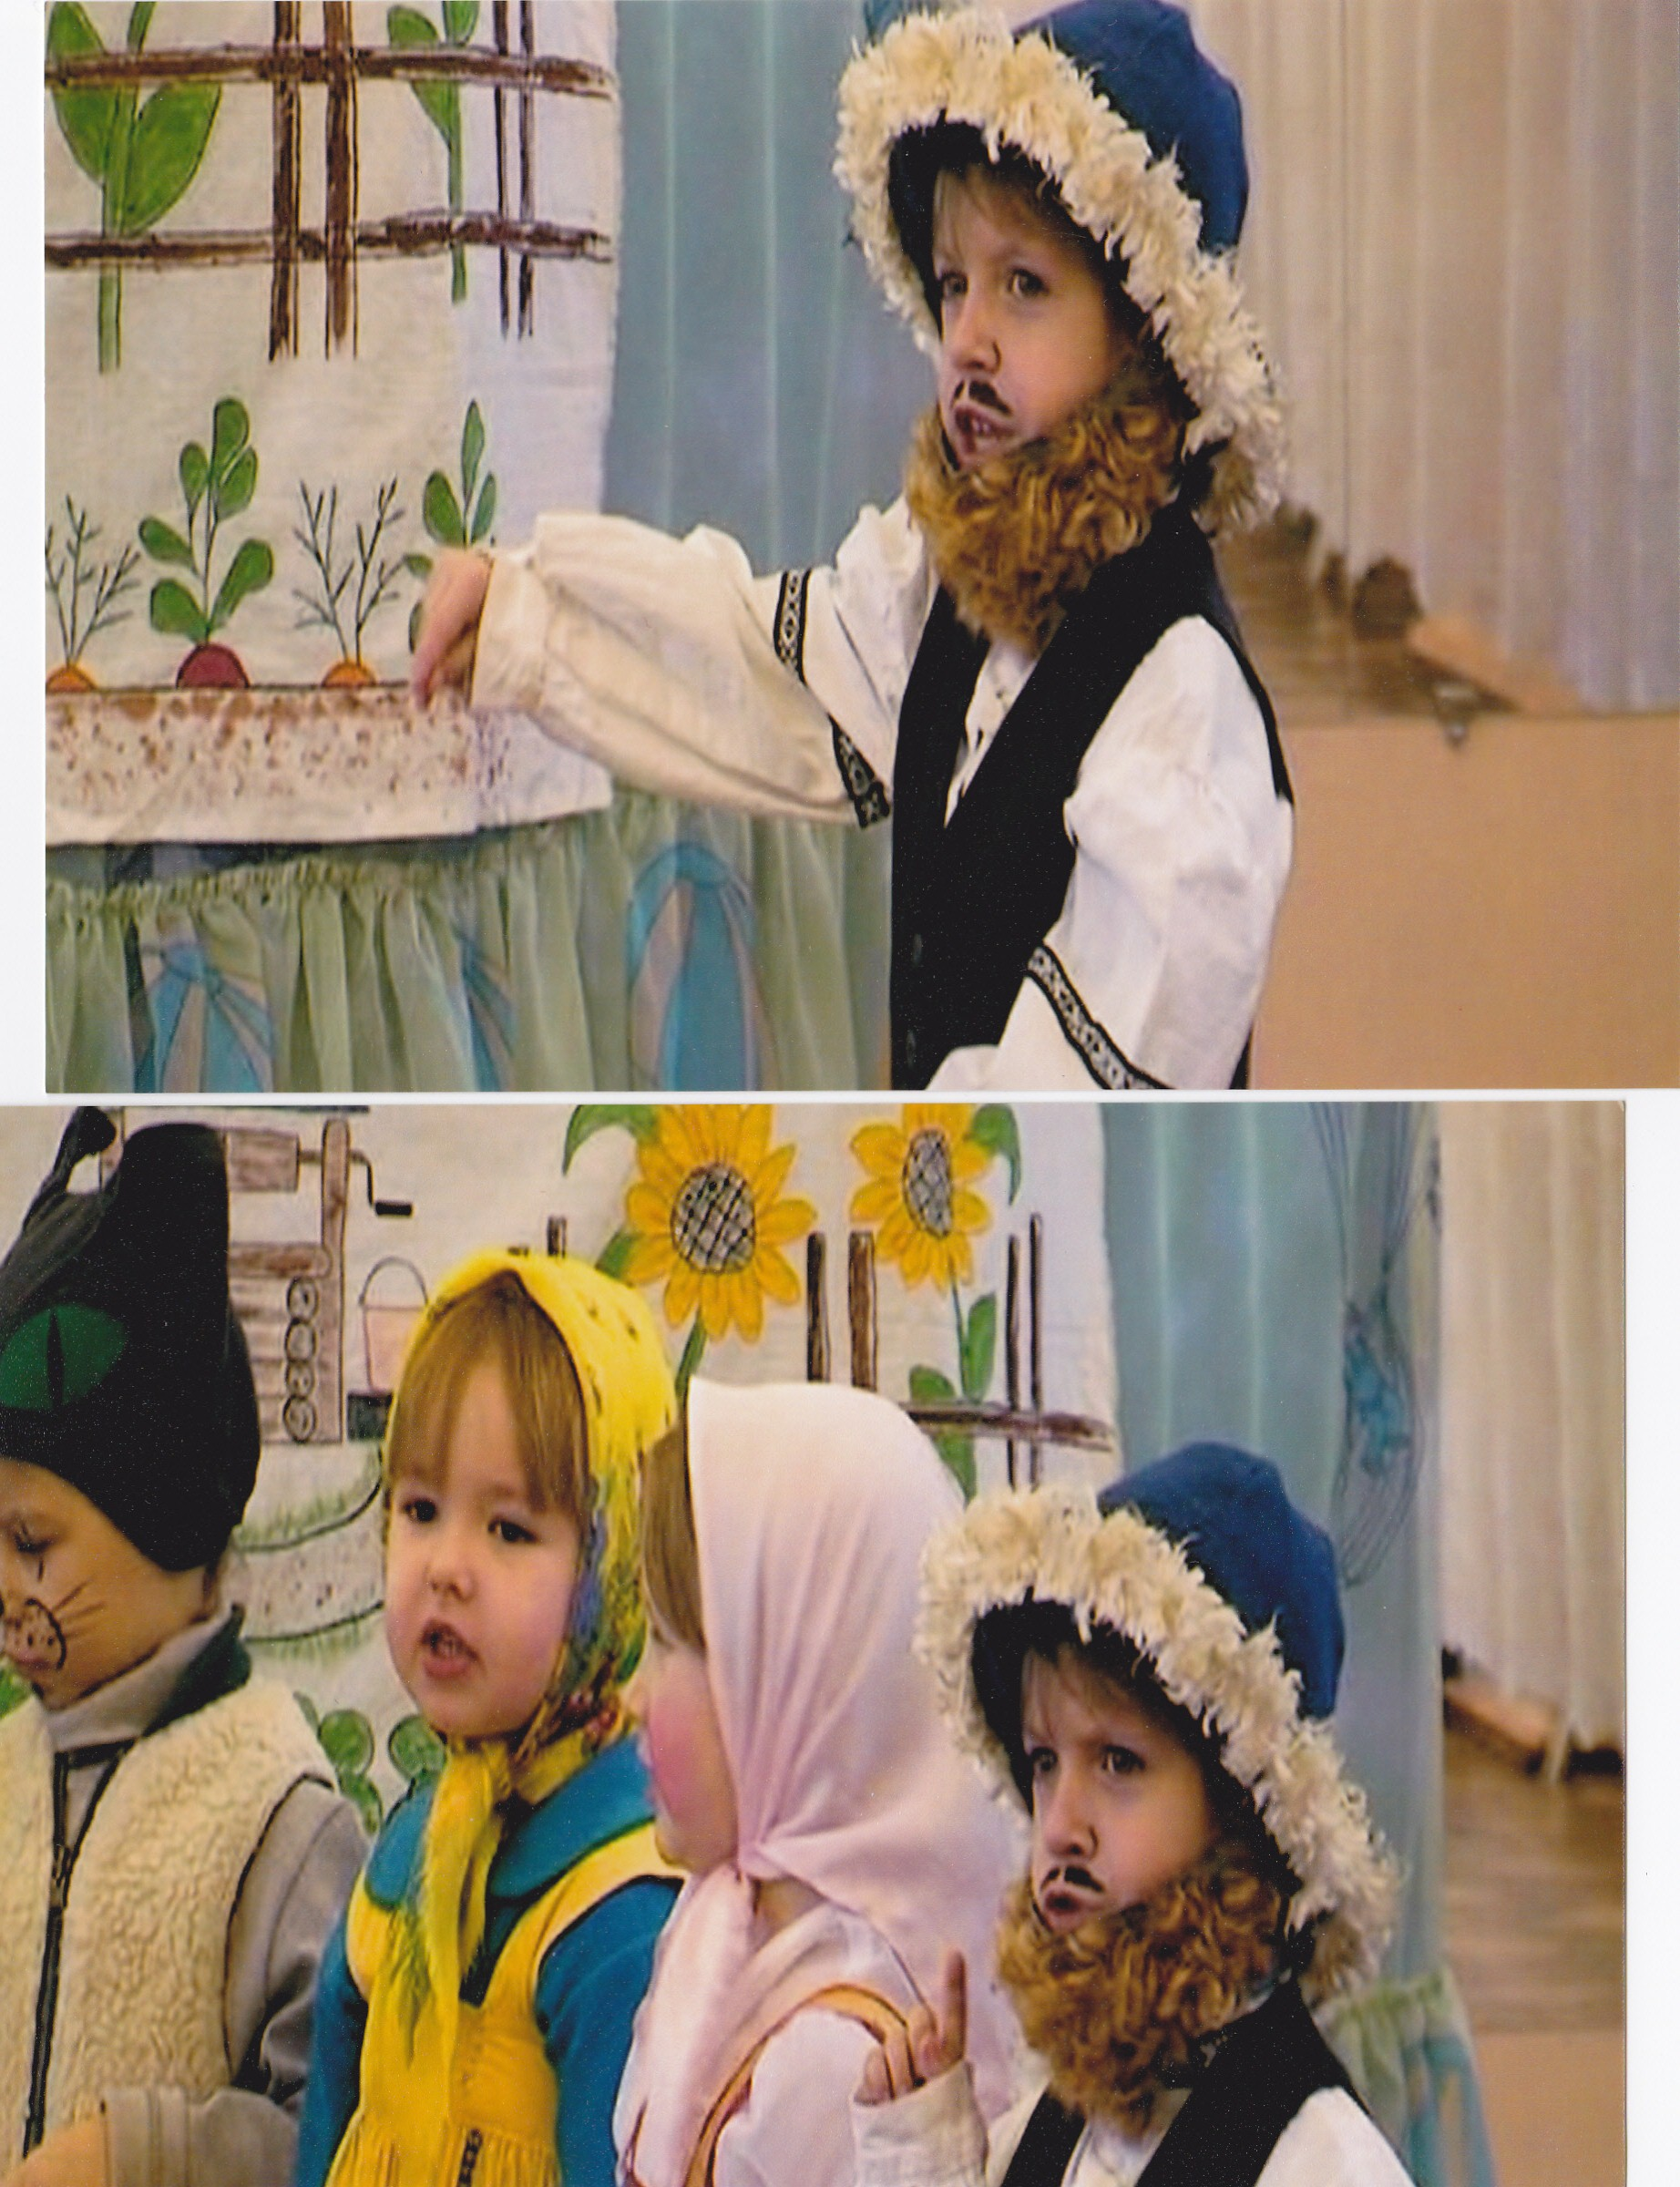

Slide 25
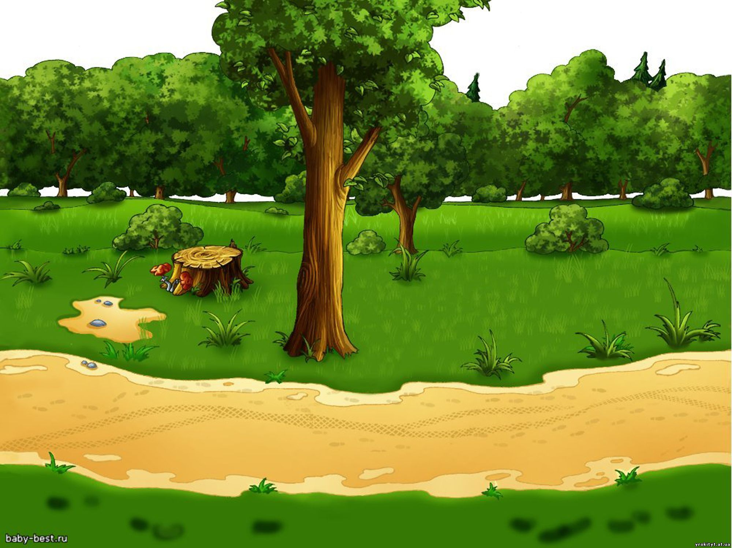
«Путешествие по сказкам Пушкина»

Slide 26
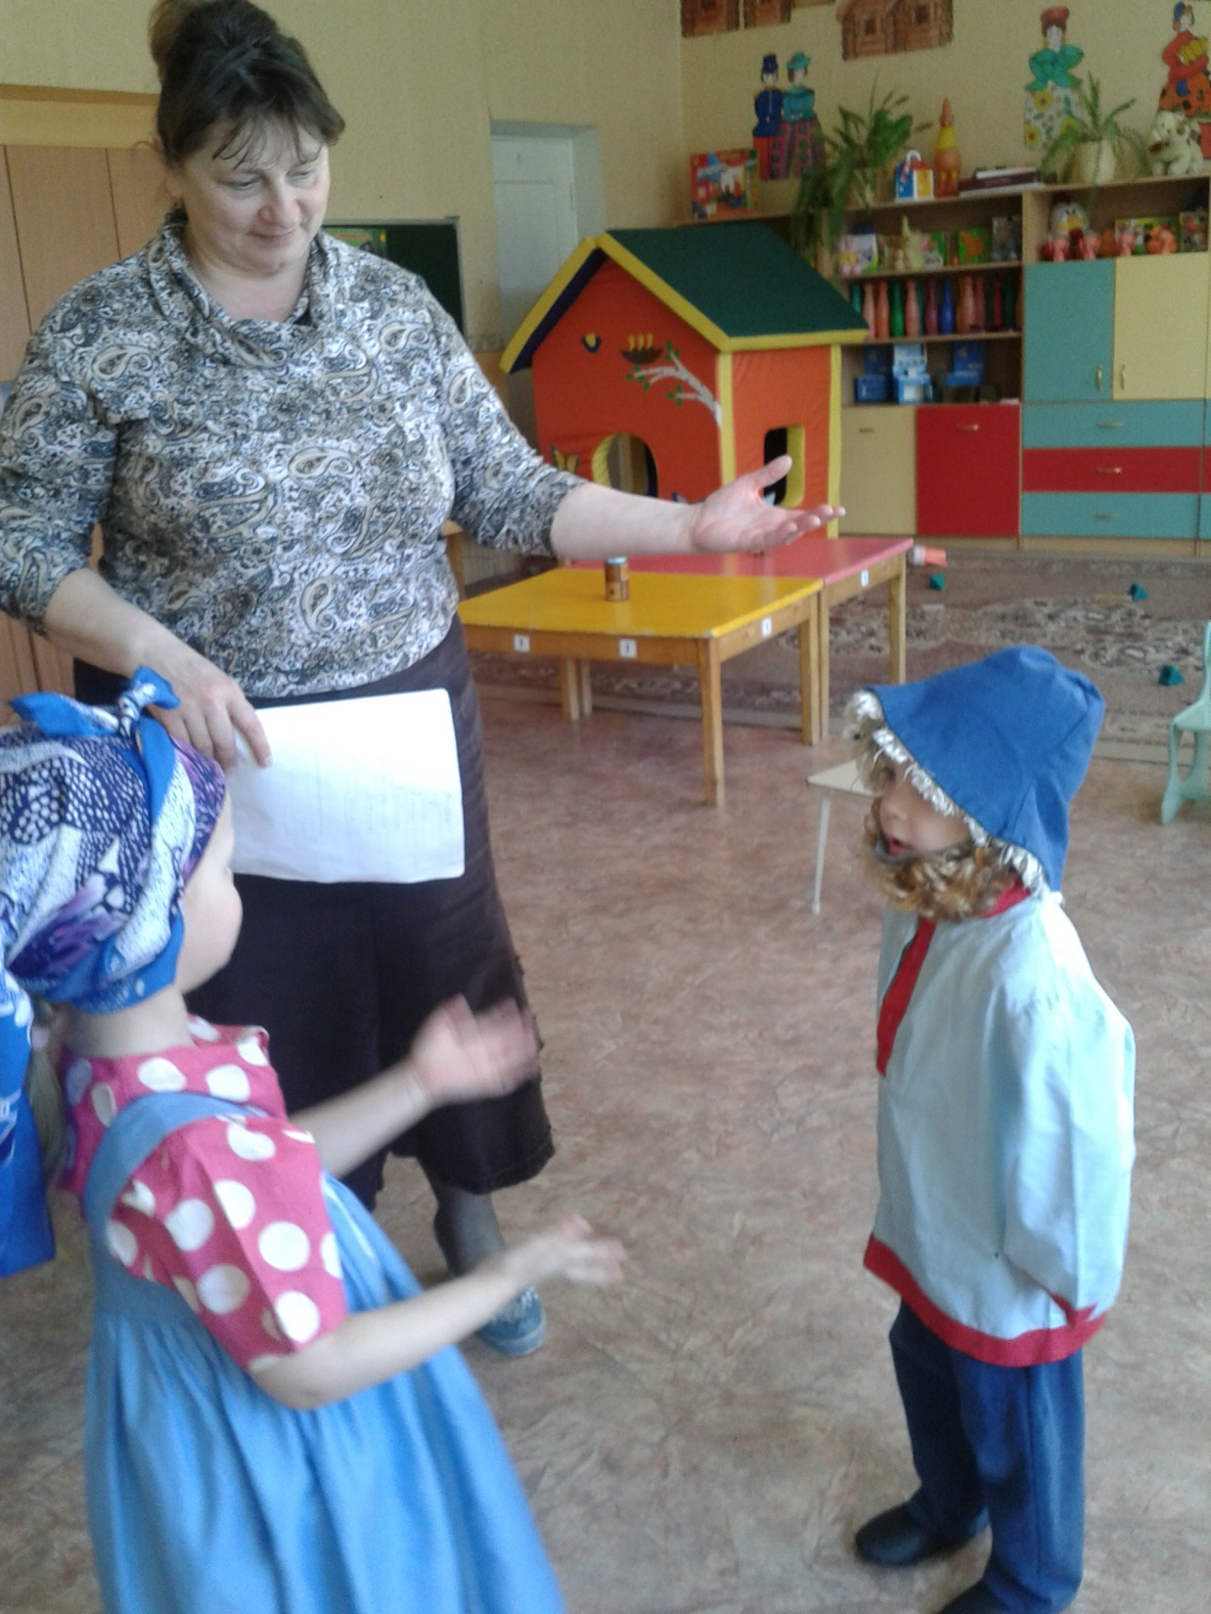
Репетиция перед выходом на сцену

Slide 27
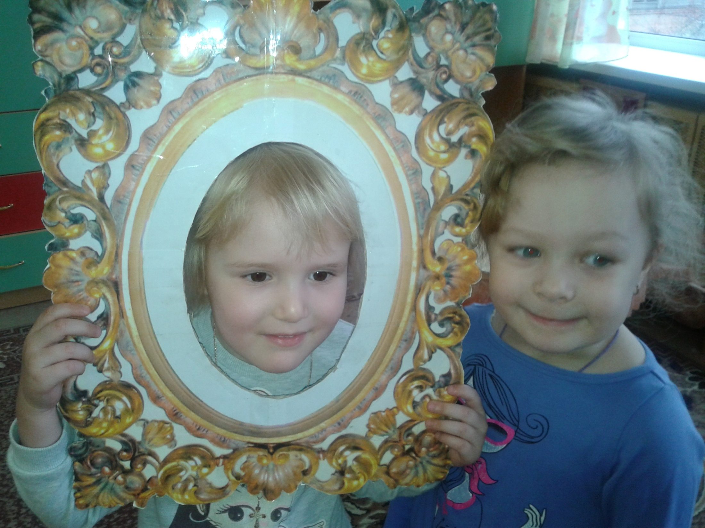

Slide 28
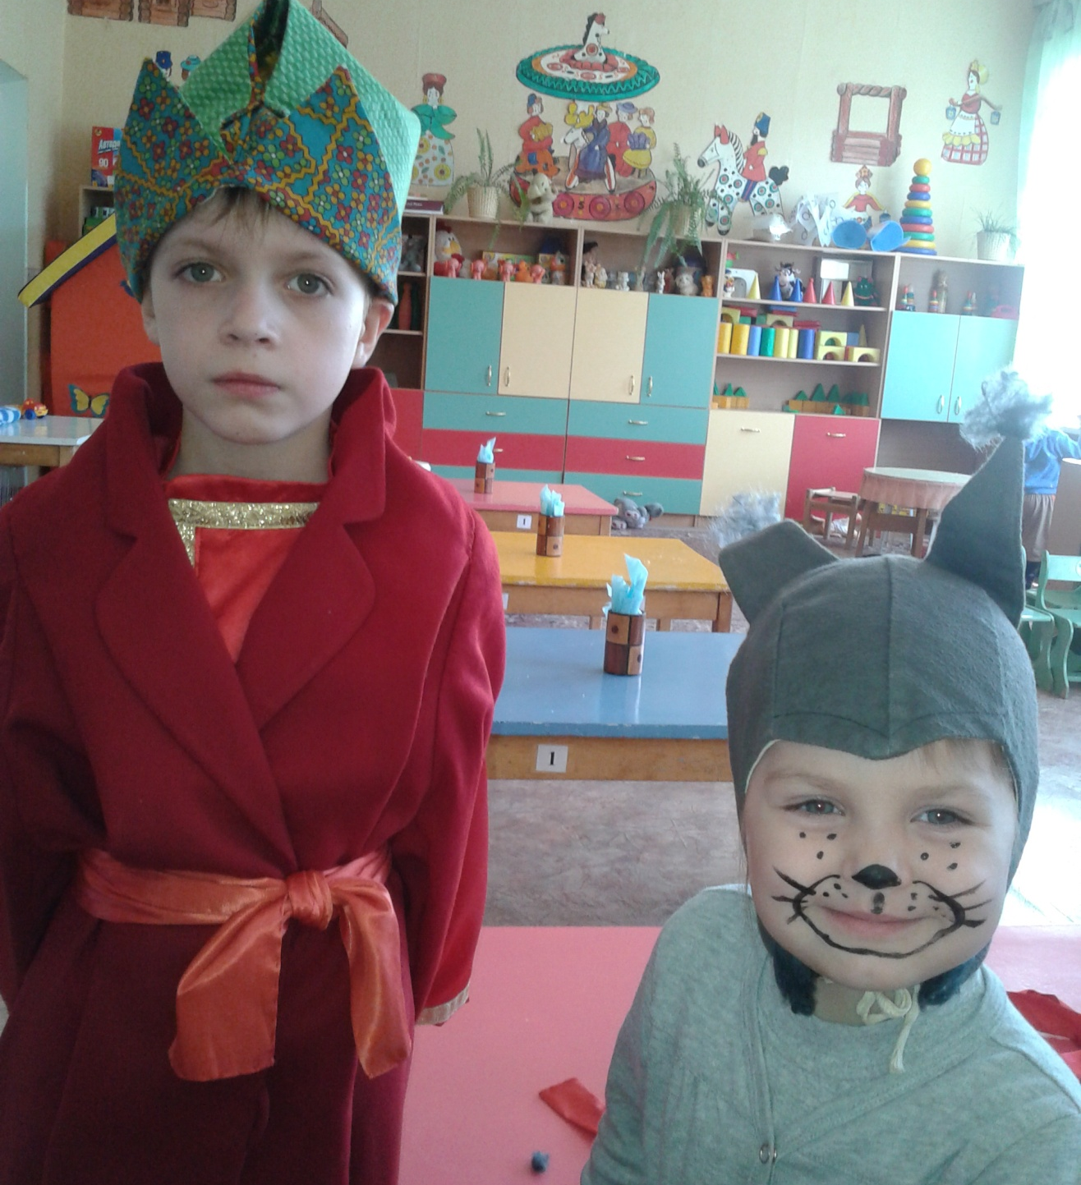

Slide 29
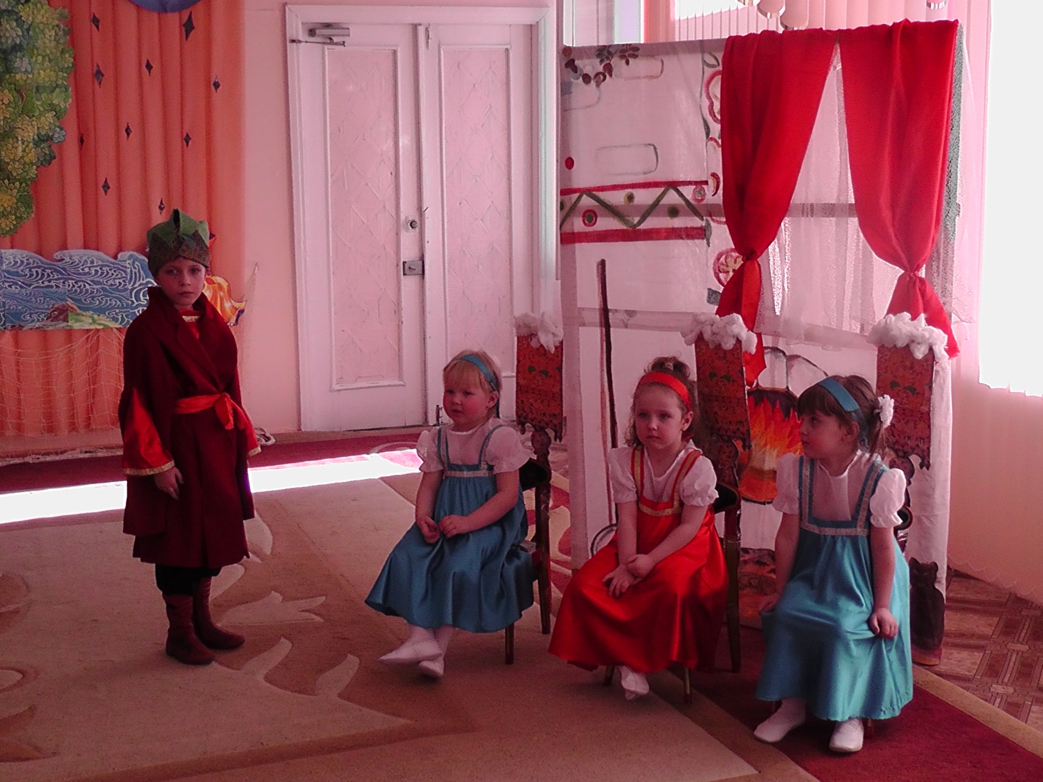

Slide 30
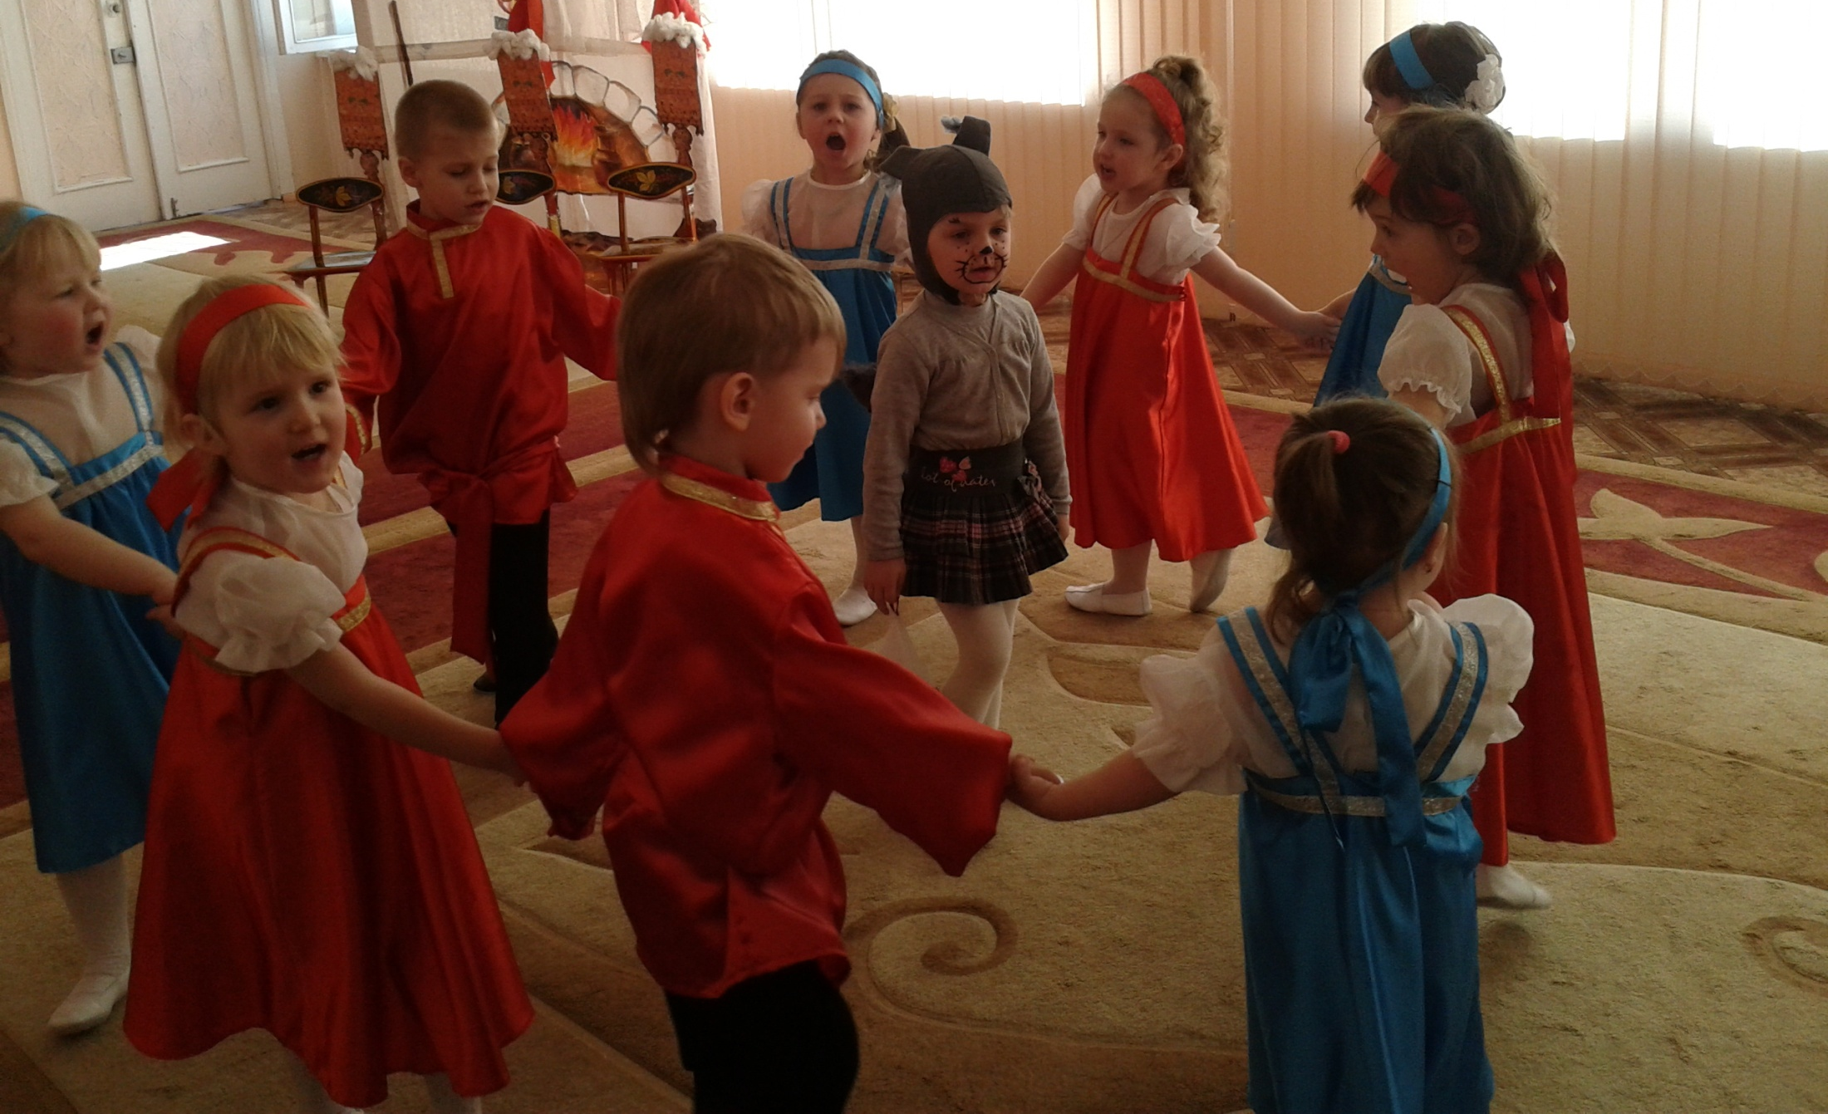

Slide 31
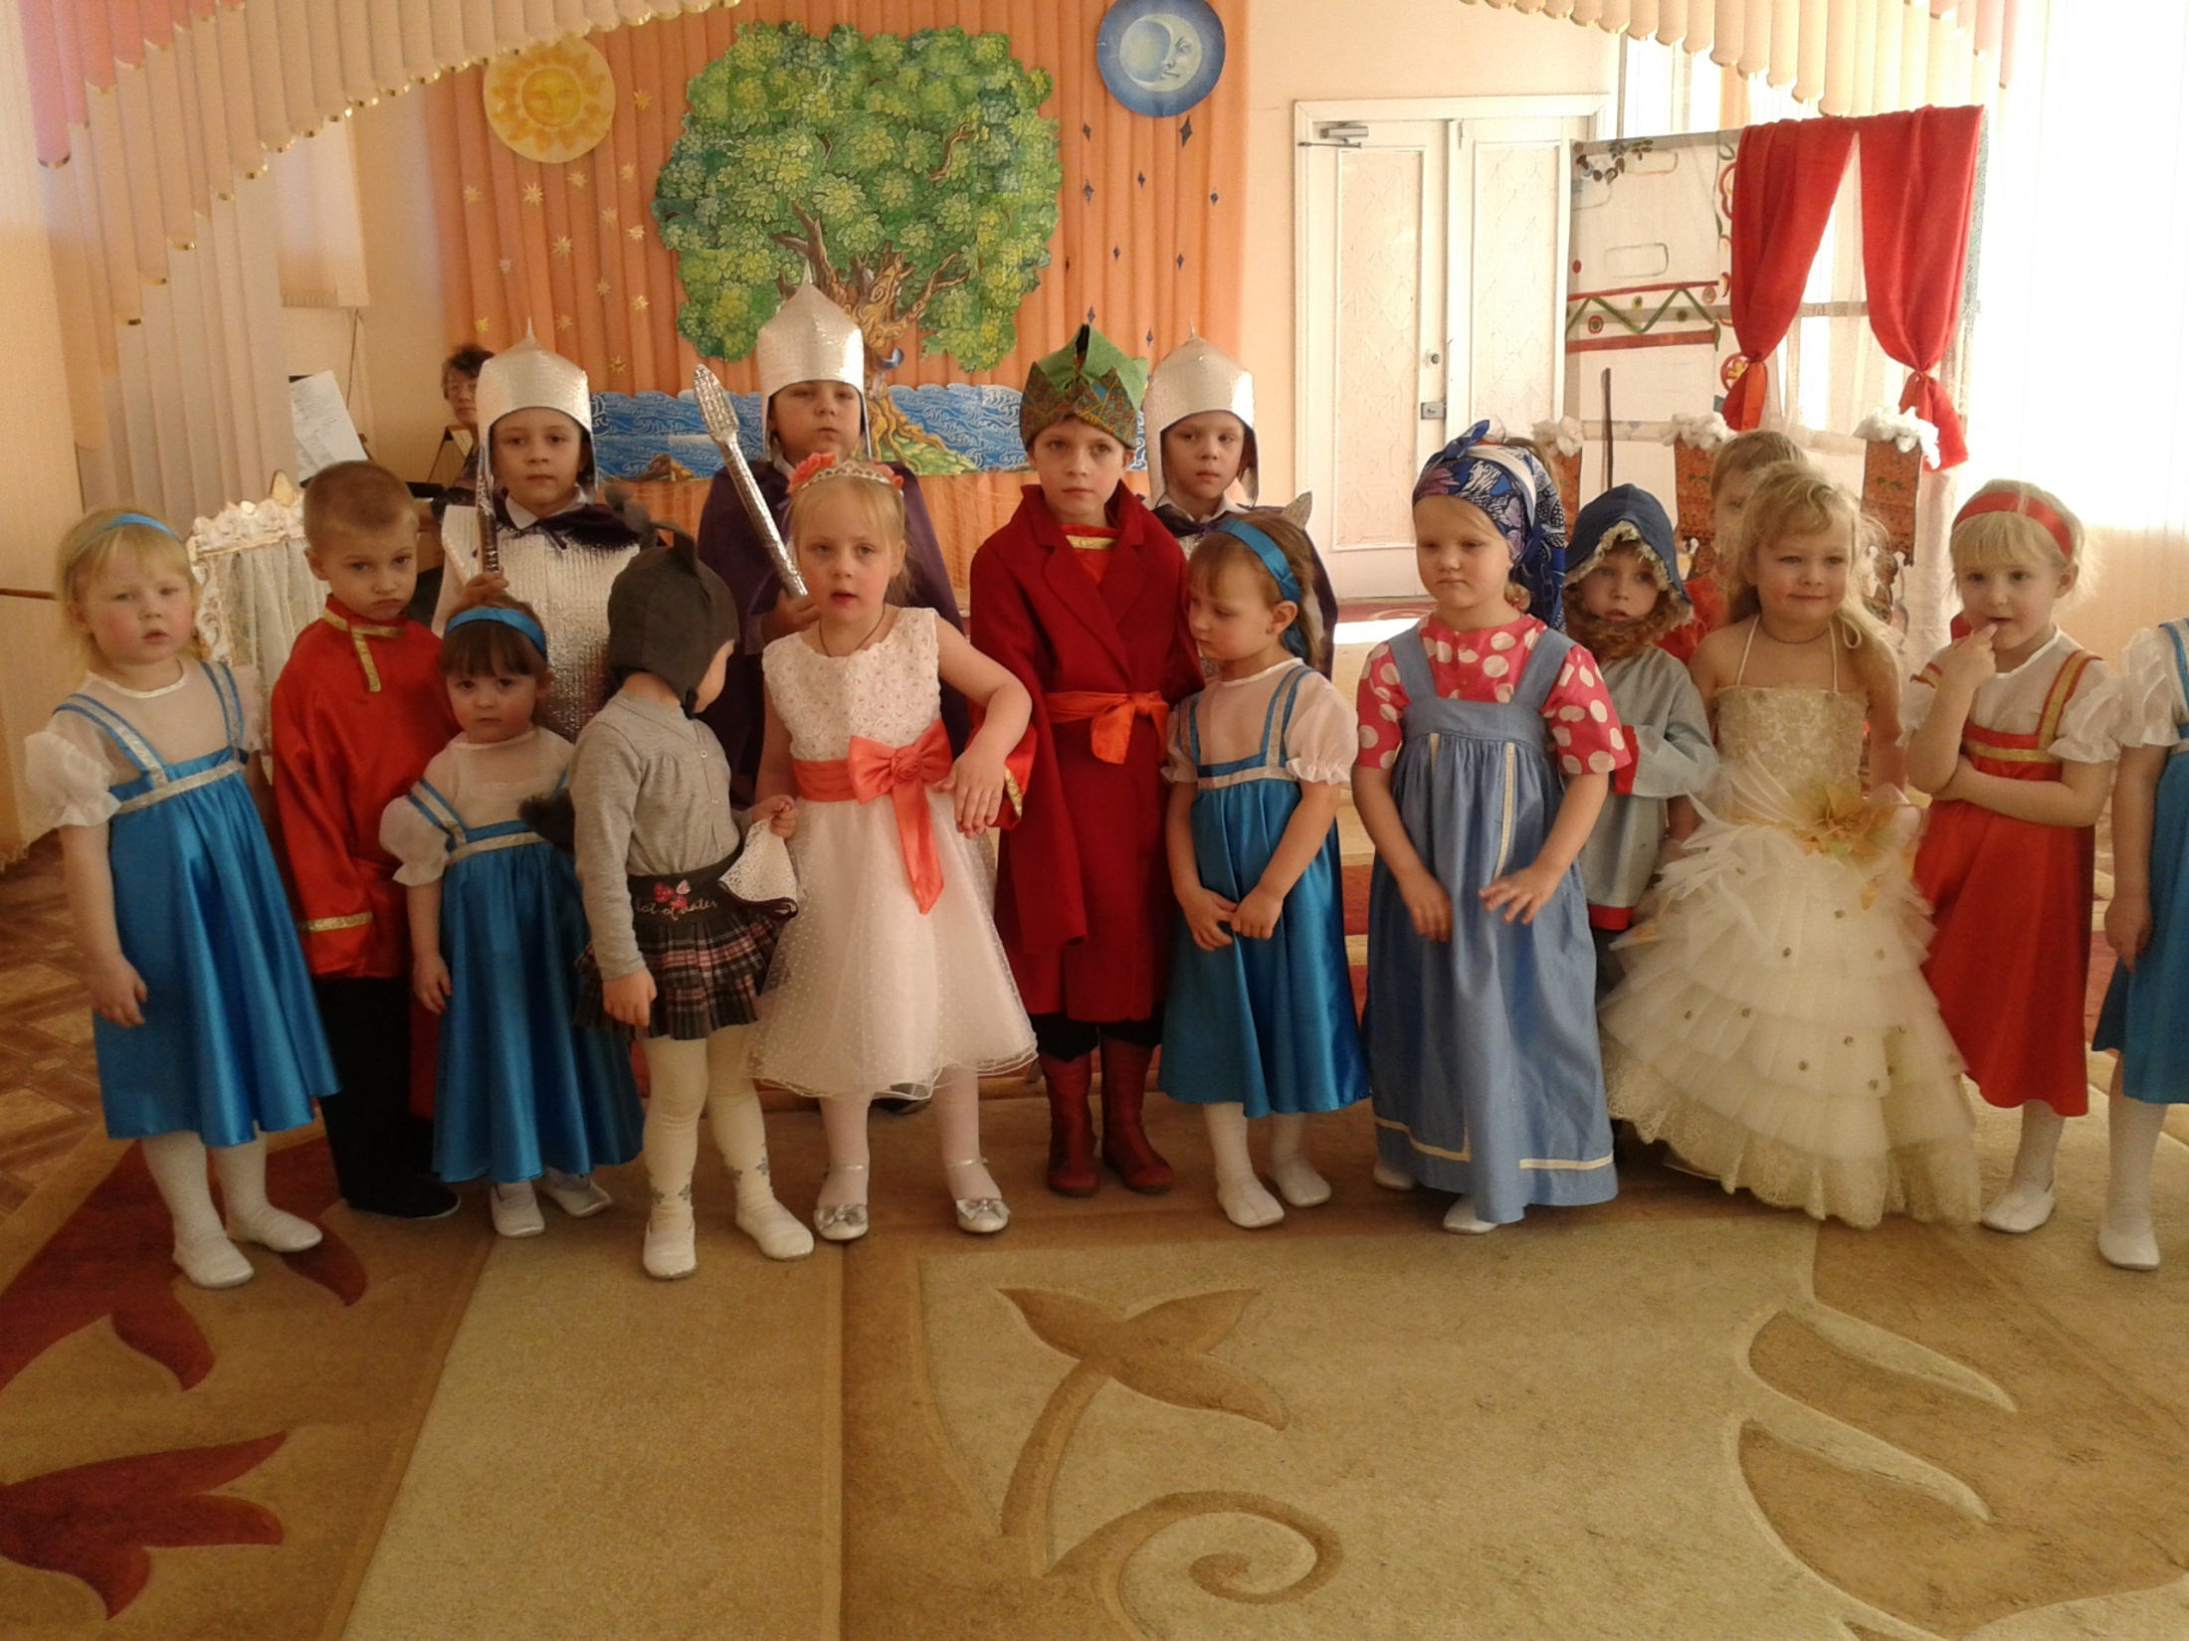

Slide 32
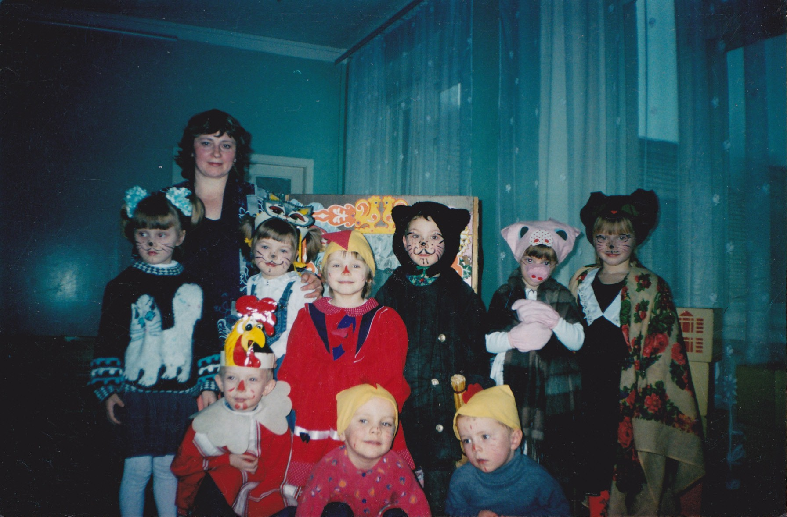
« Кошкин дом»

Slide 33
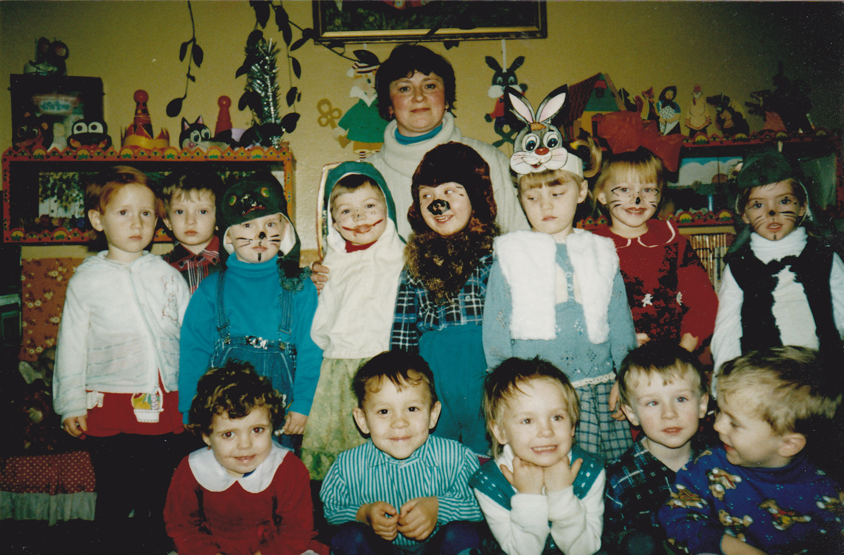
« Теремок»

Slide 35
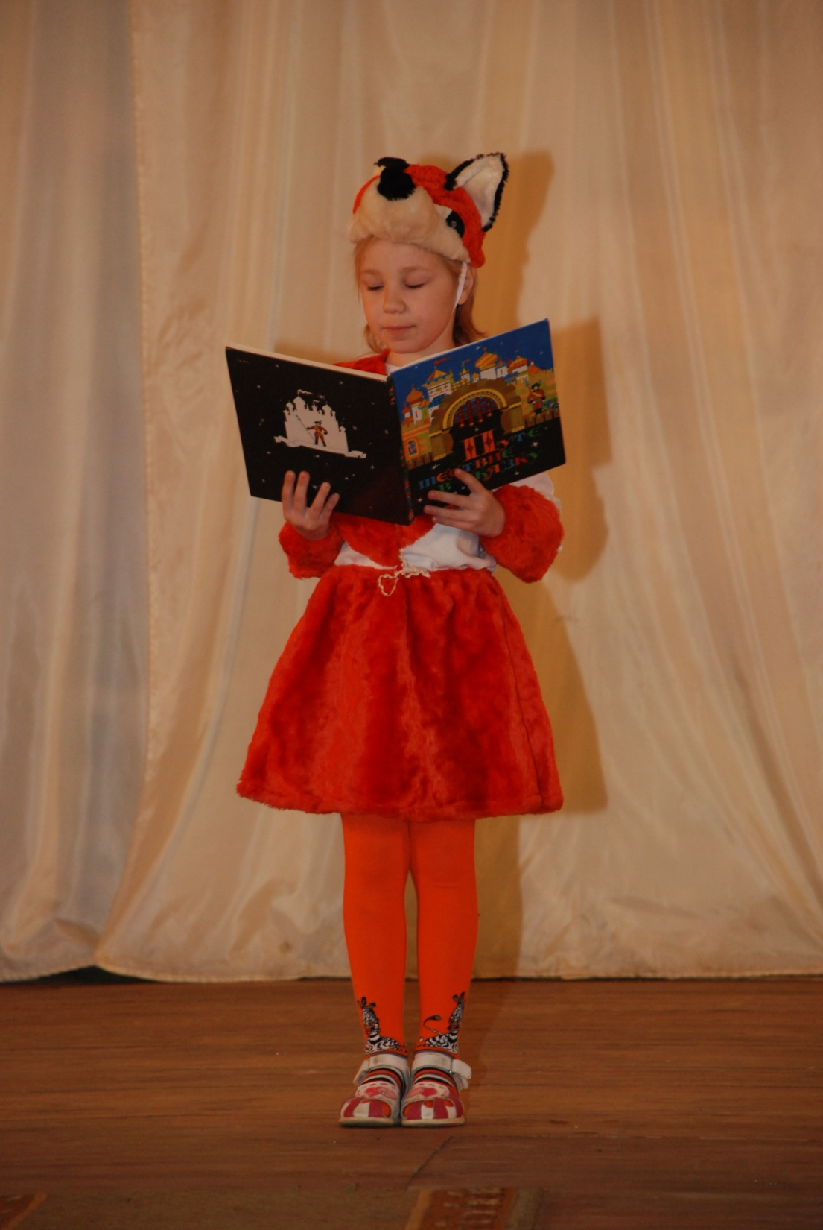
« Белоснежка»

Slide 36
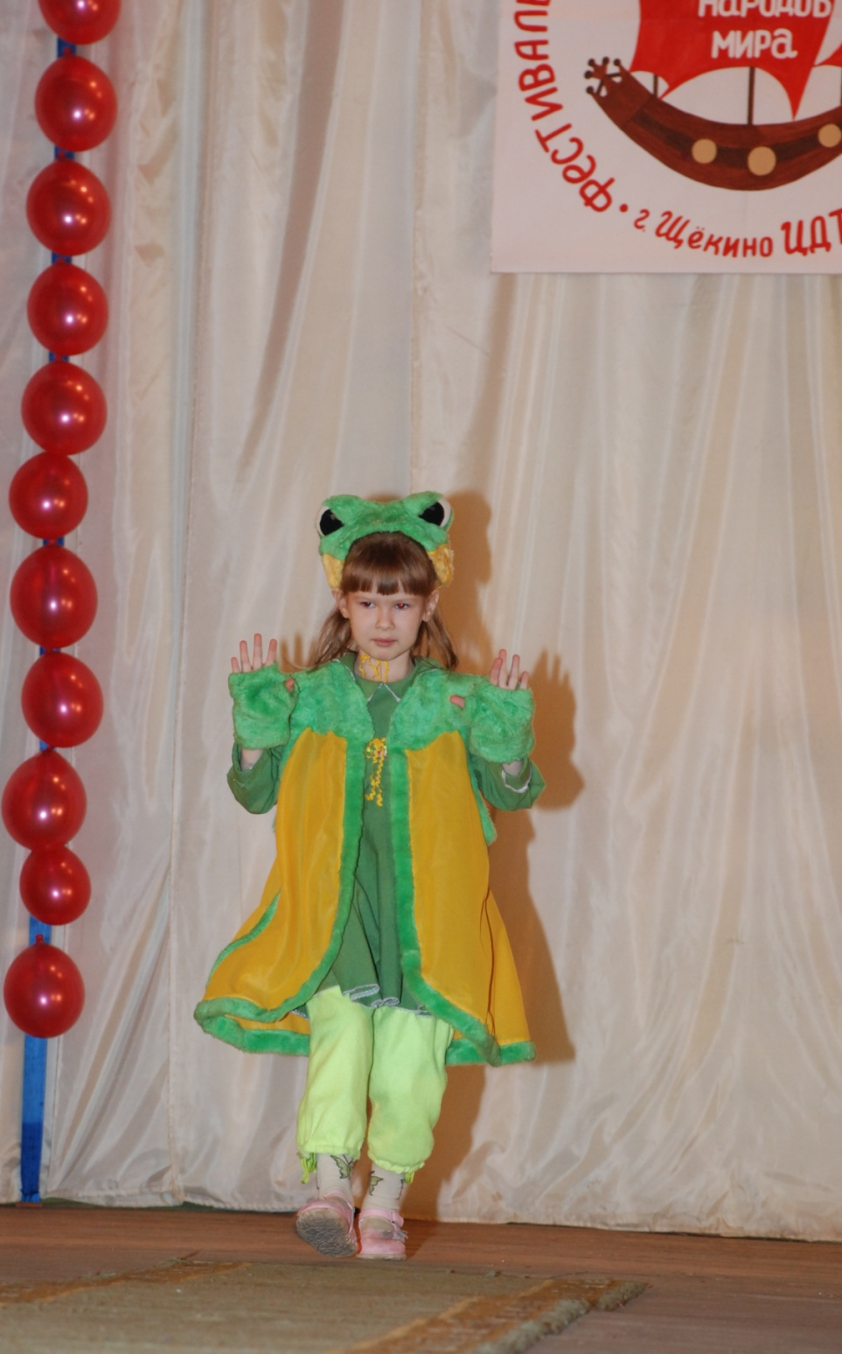
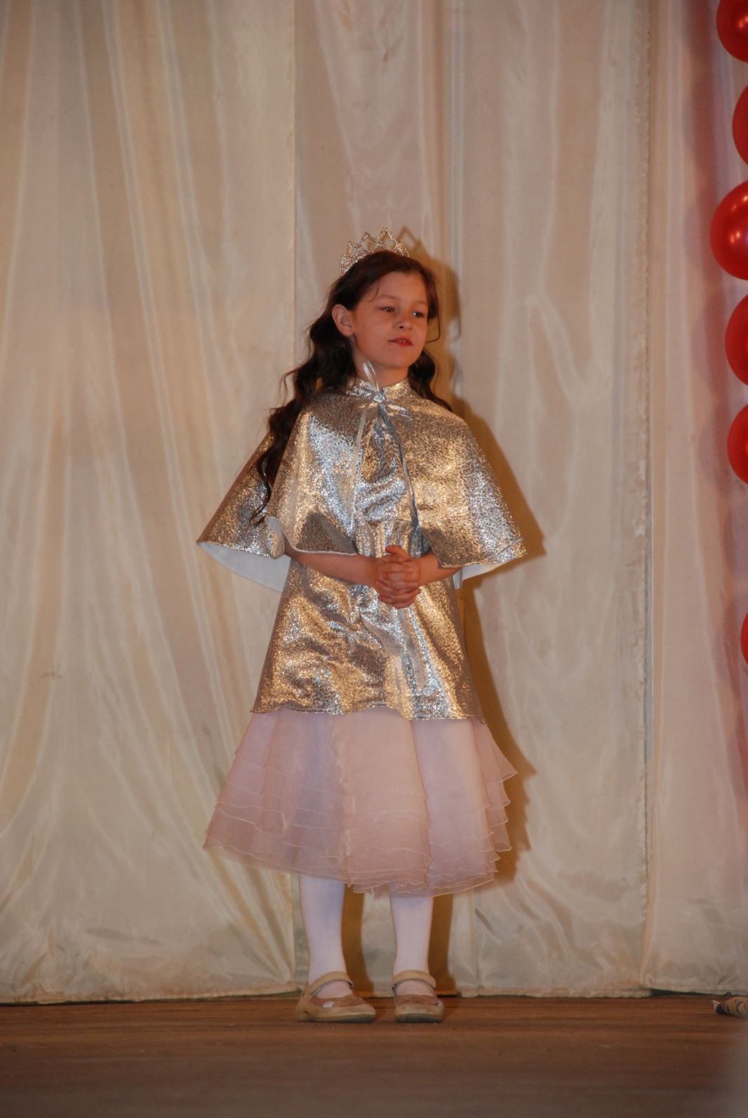

Slide 37
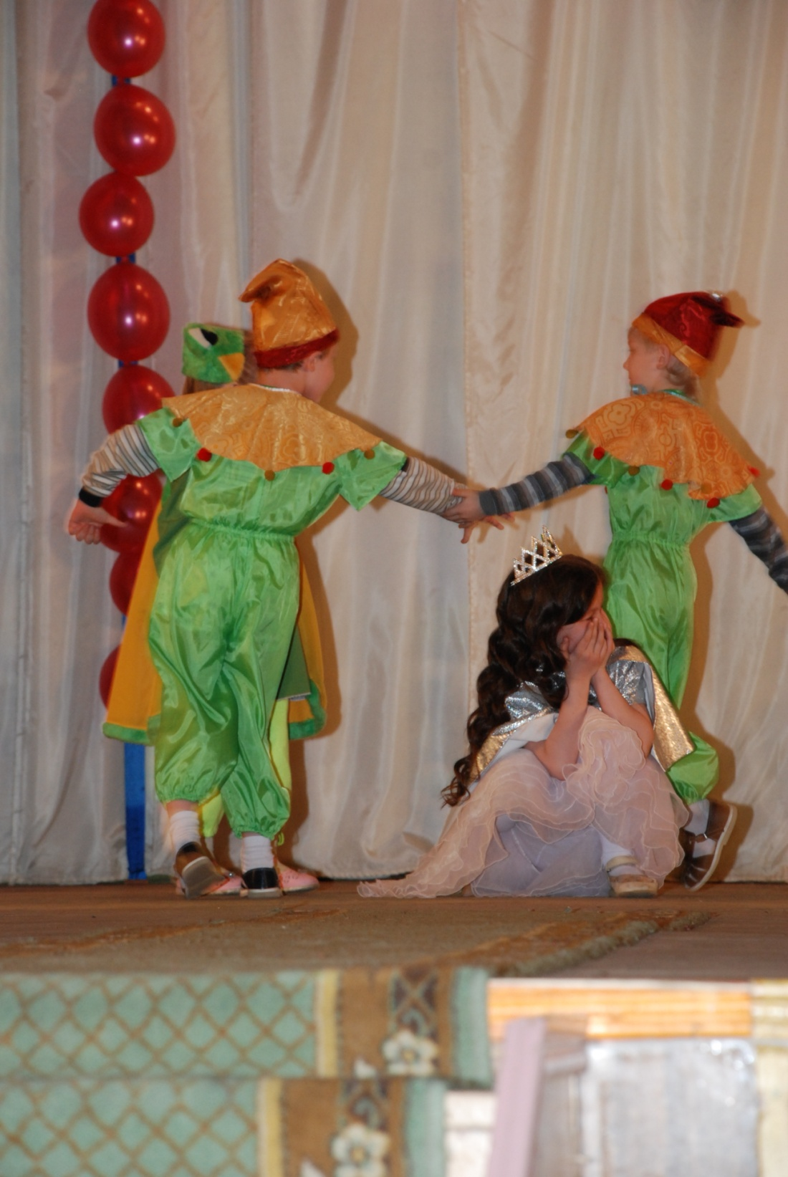
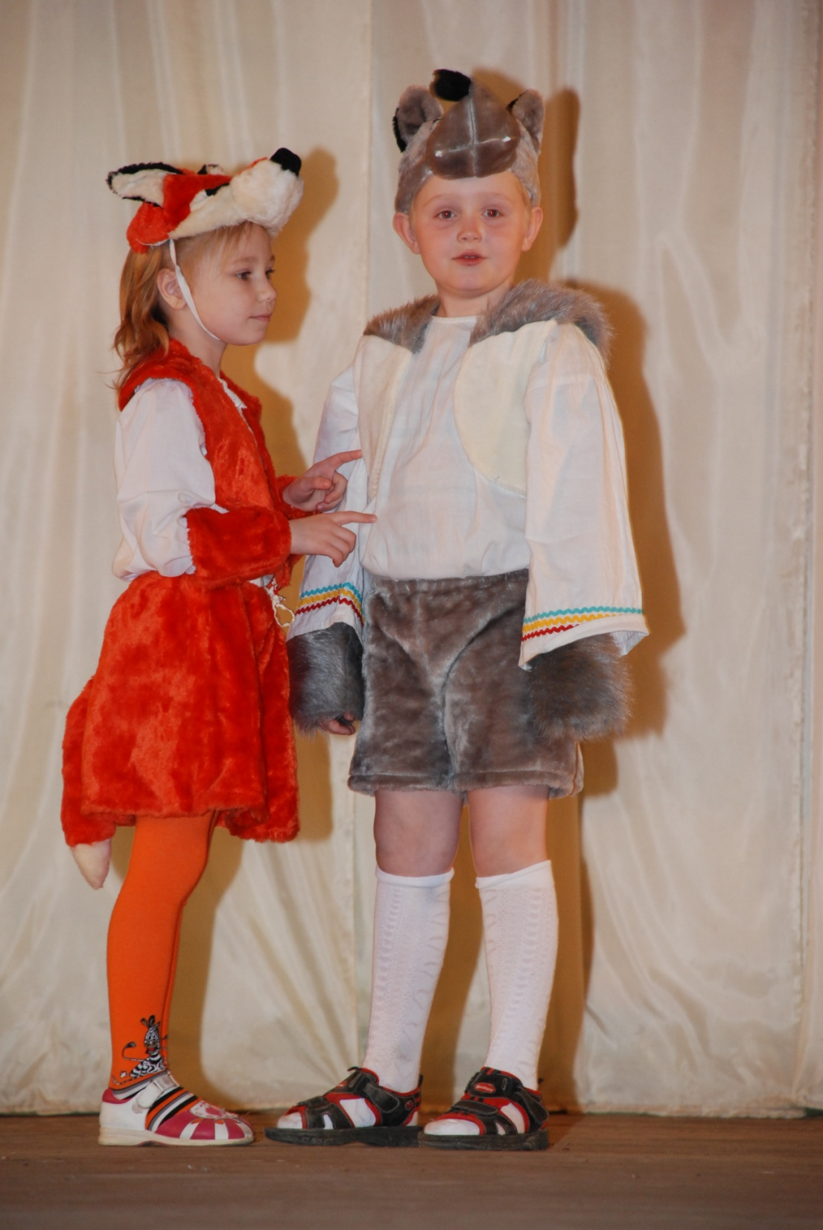

Slide 38
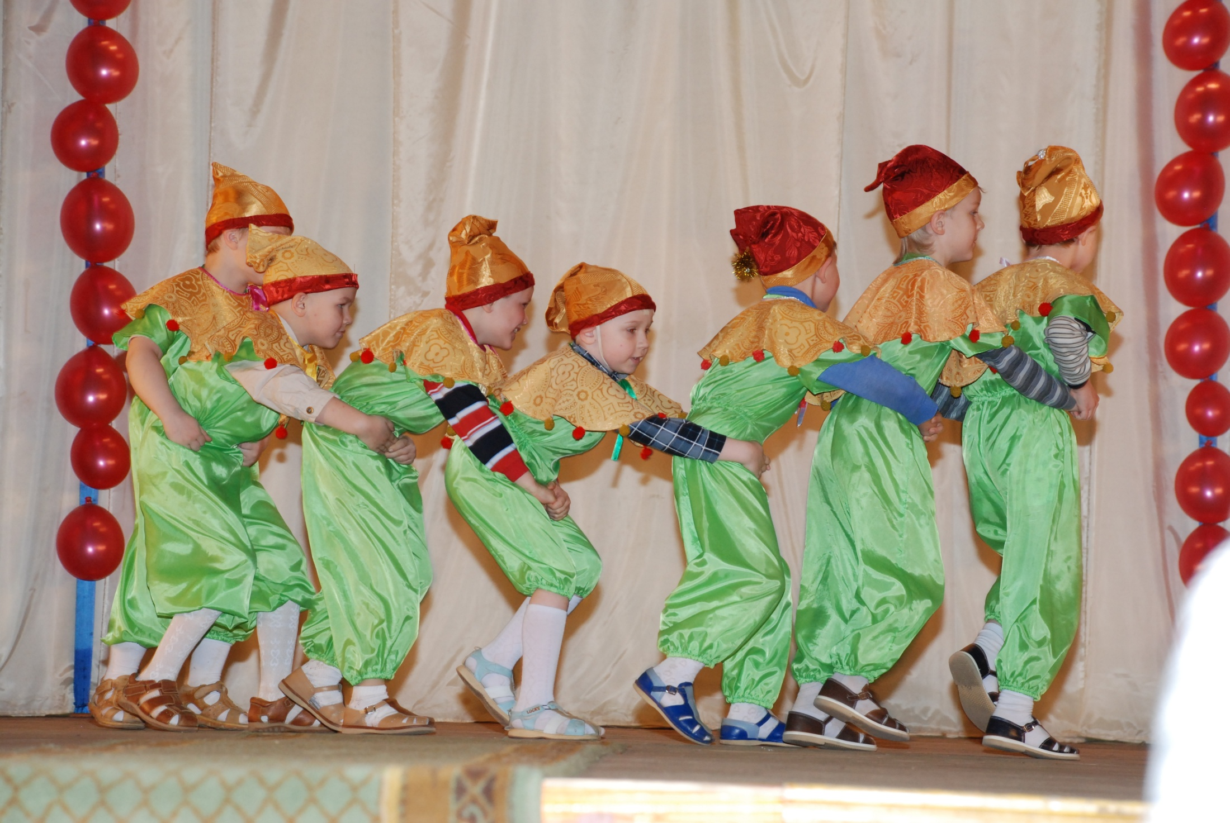

Slide 39
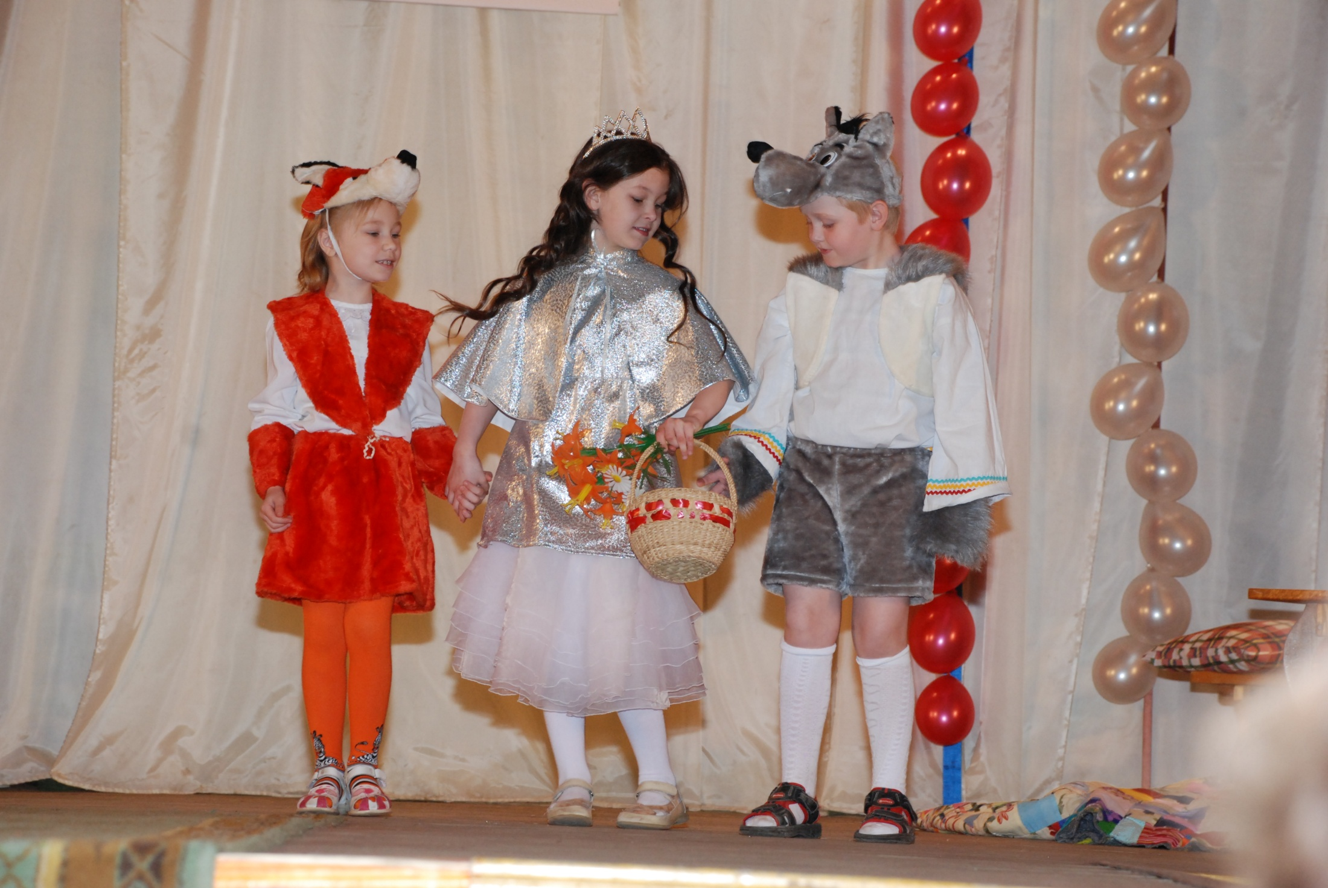

Slide 40
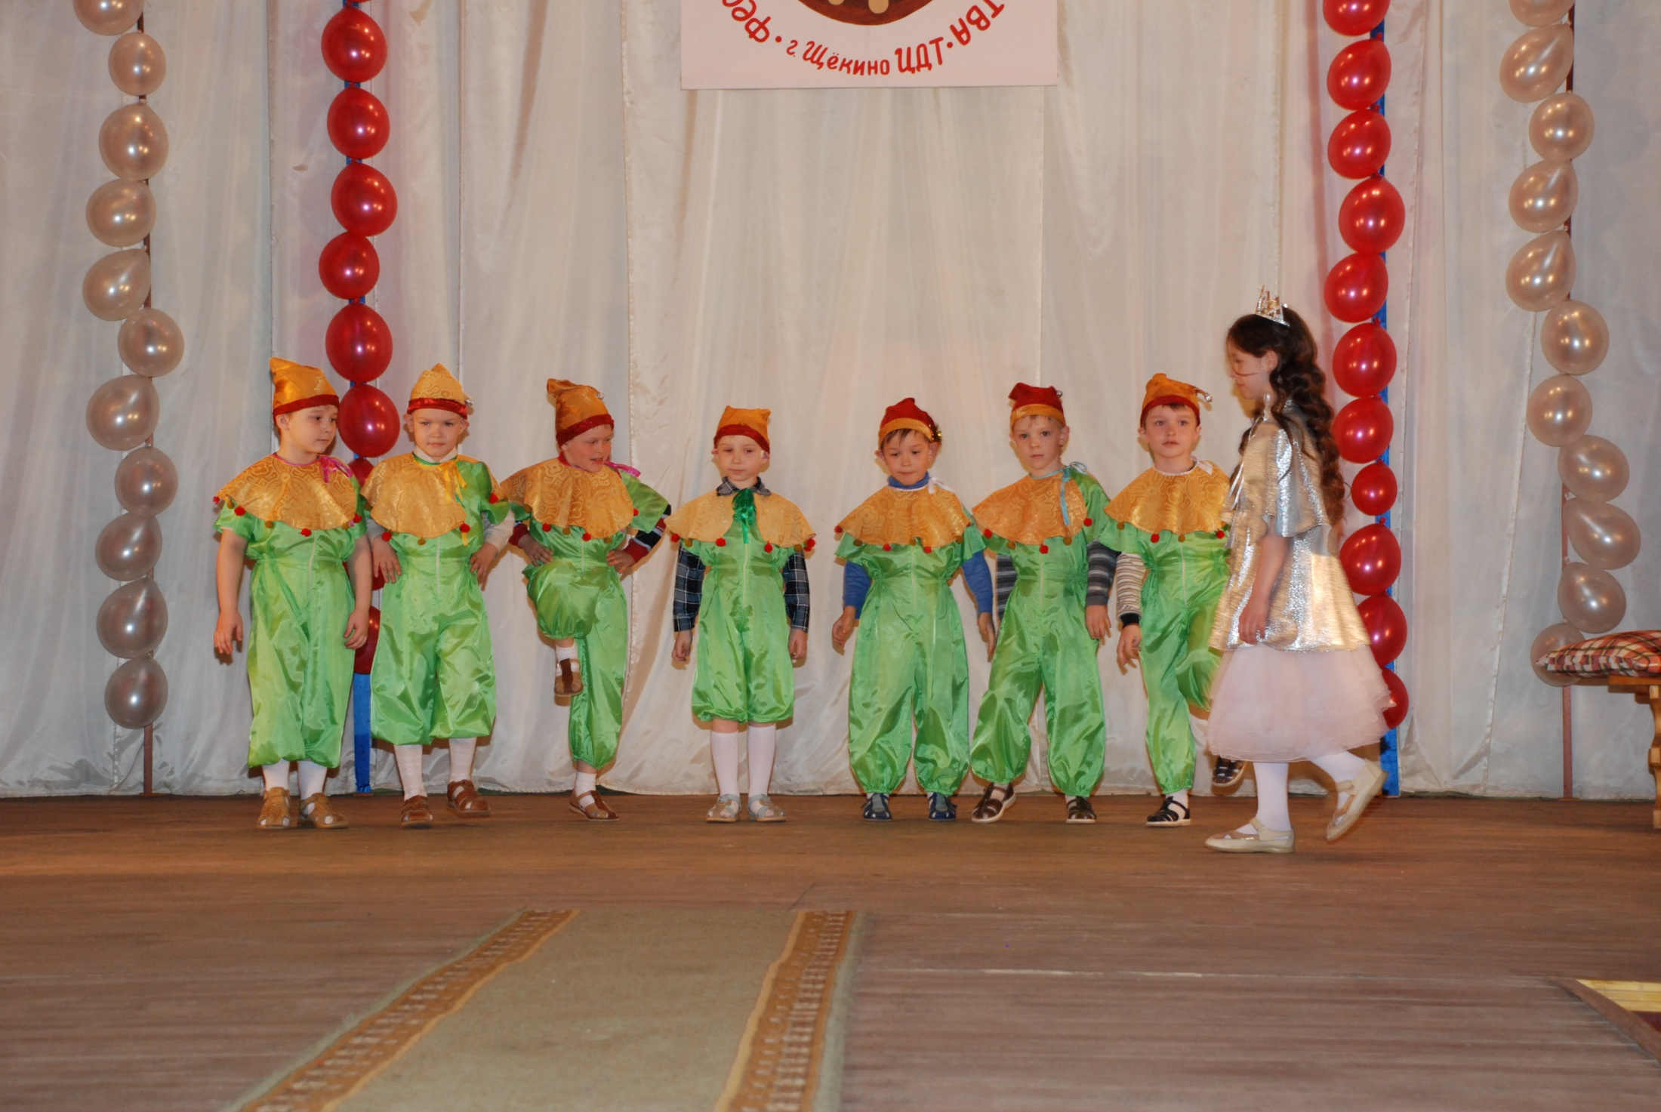

Slide 41
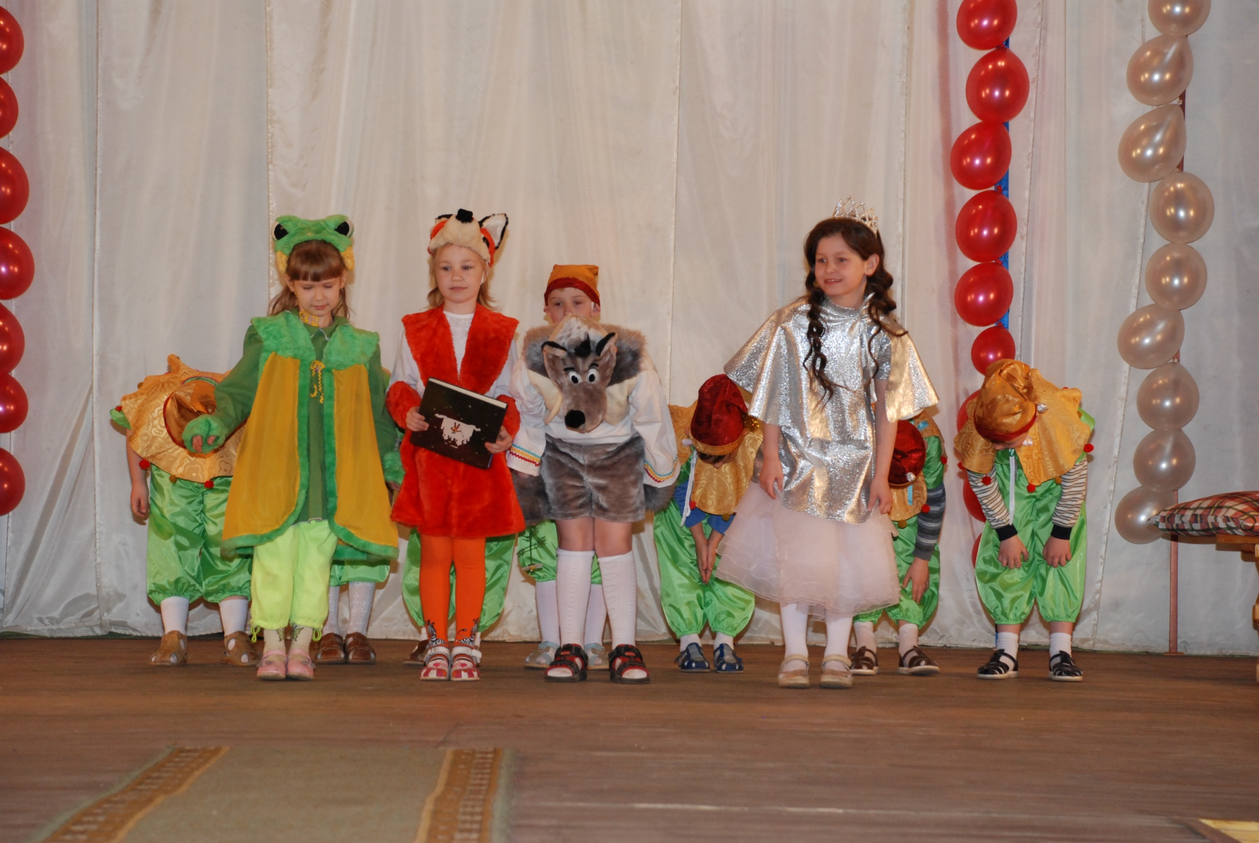

Slide 42
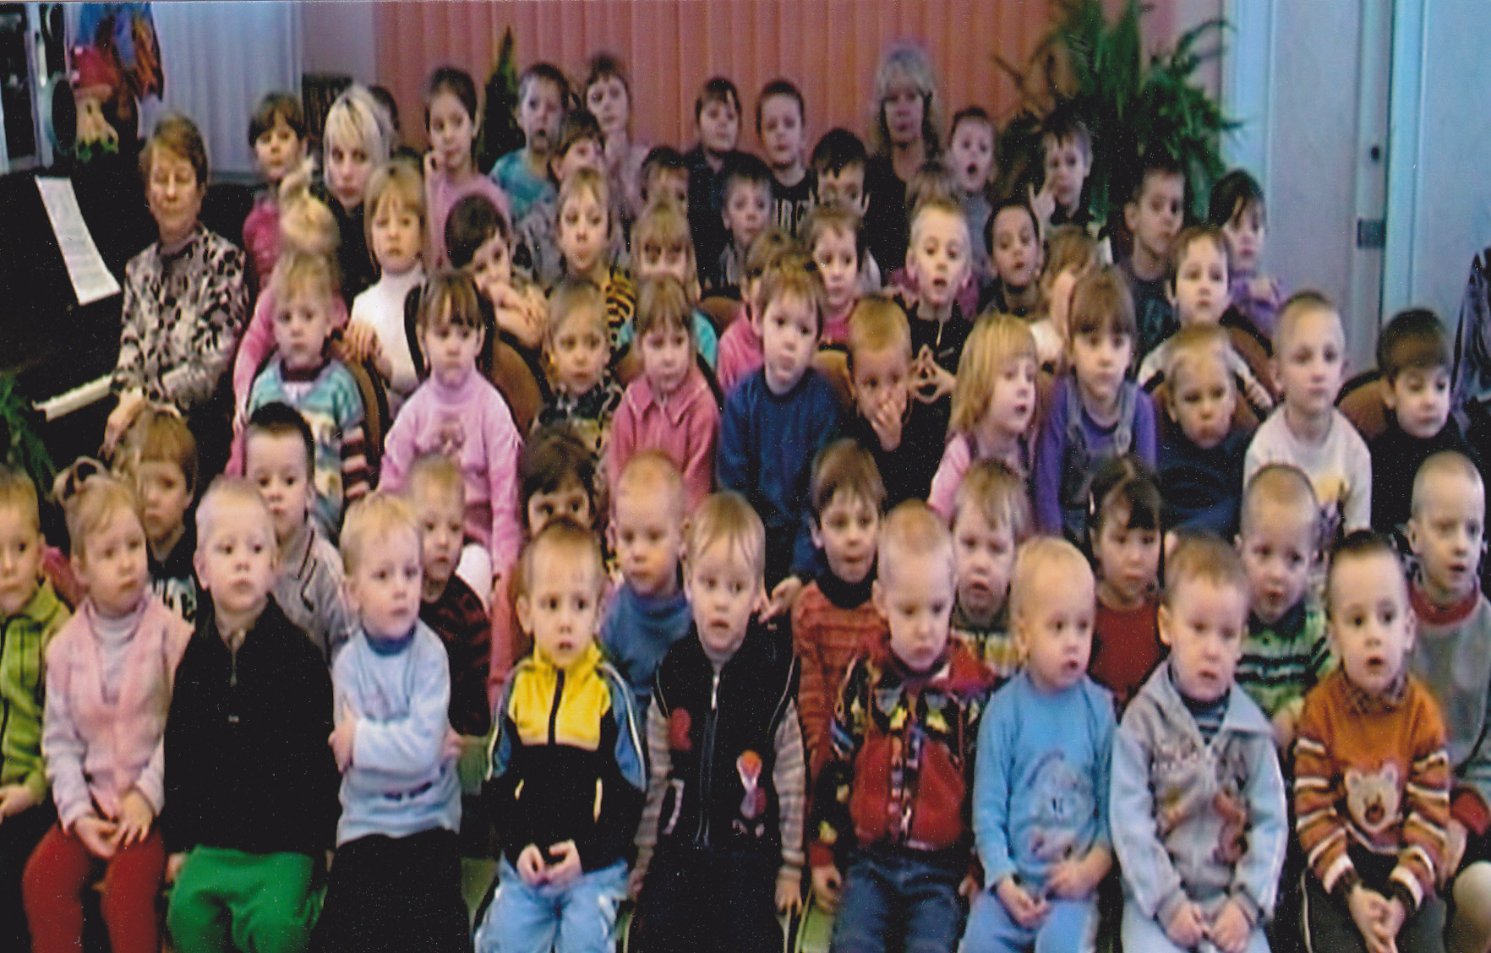
Главные зрители.

Slide 43
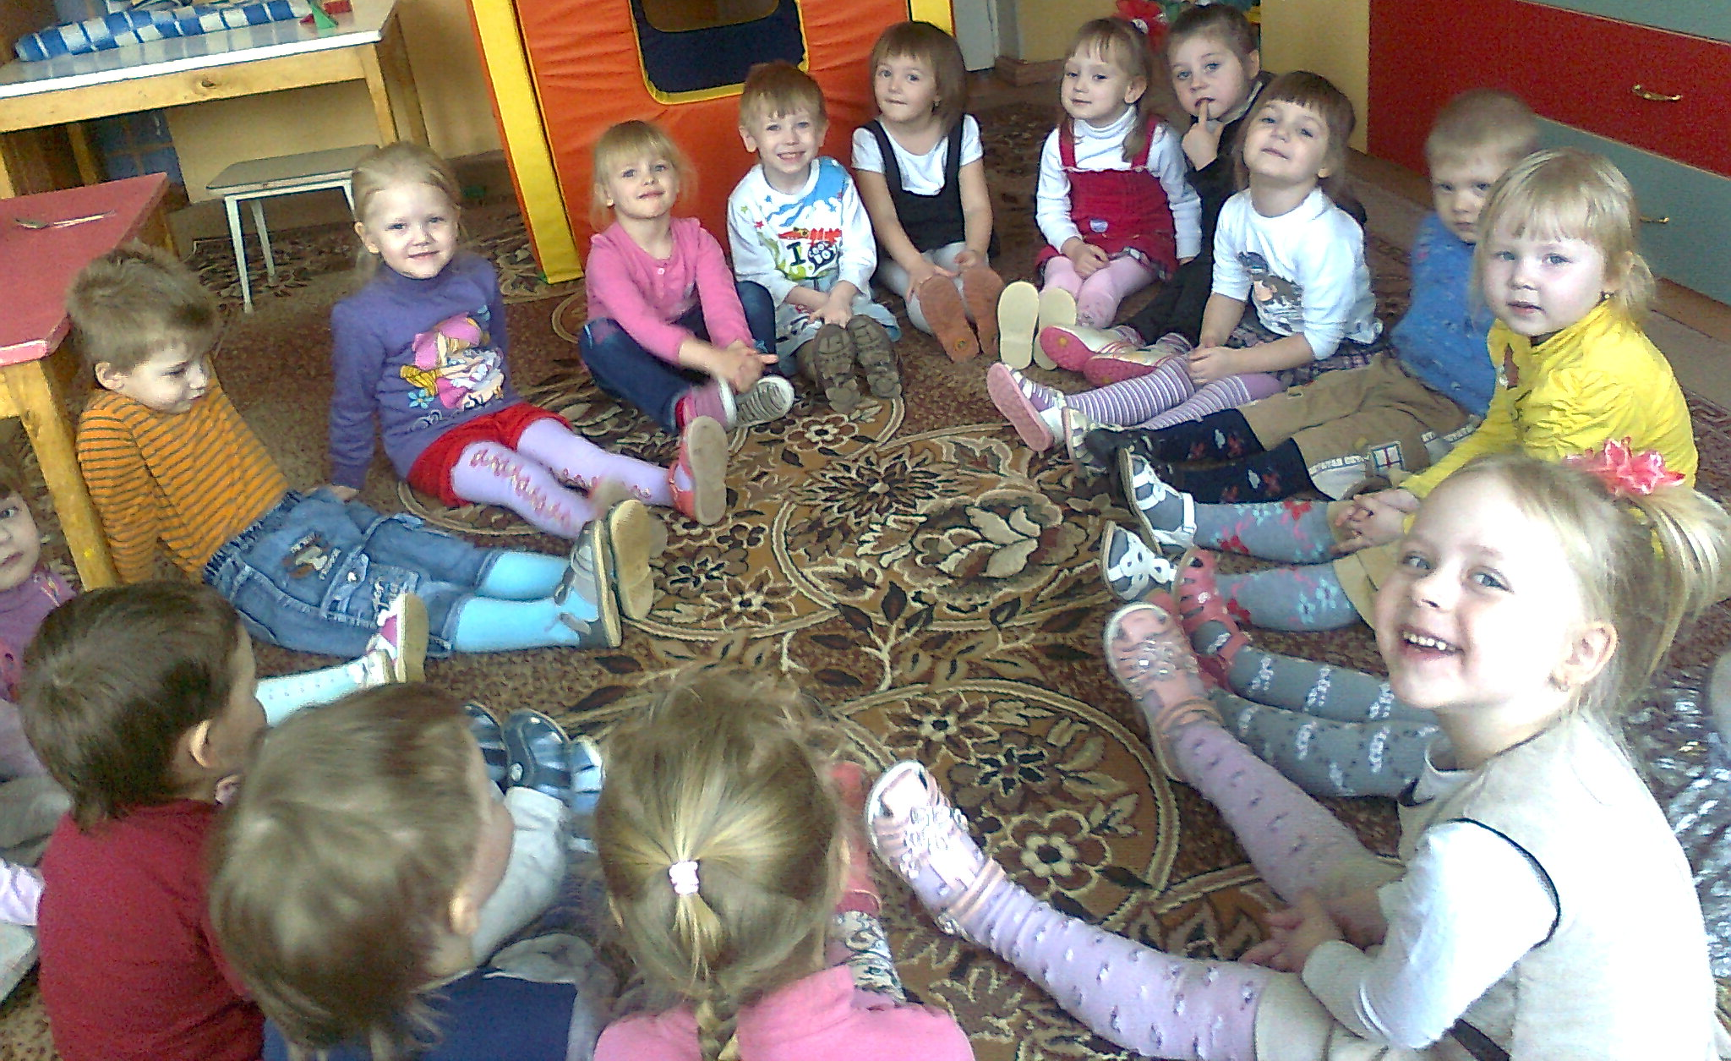
« Духовная жизнь ребенка полна лишь тогда, когда он живет в мире сказок, творчества,воображения, фантазии,а без этого он засушенный цветок» В. Сухомлинский.

